Slide 1
Consuntivi 2018 CSN5 - Pavia
Consiglio di Sezione – 5 - 6 gugno 2019

Slide 2

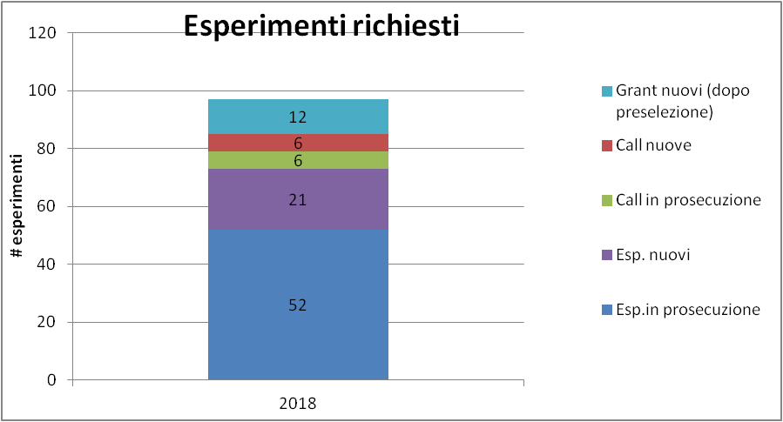
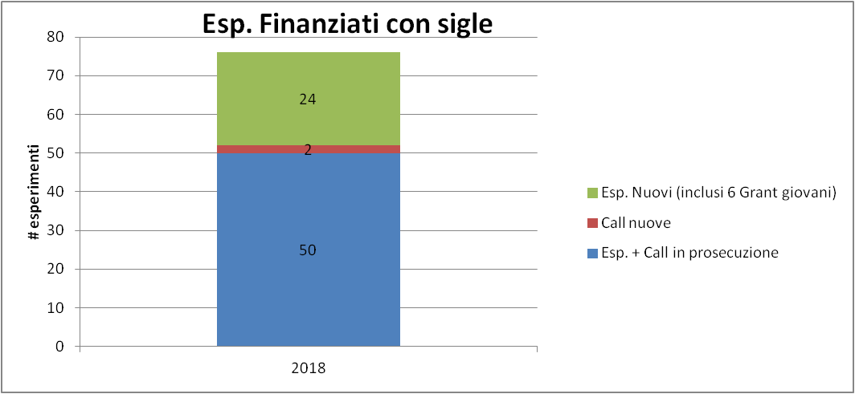
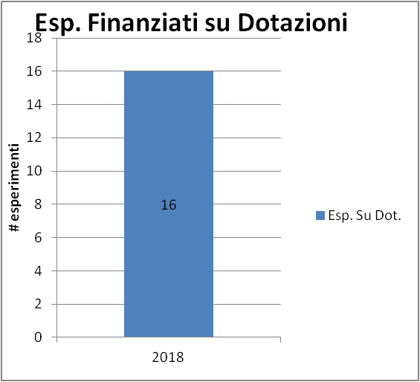
La CSN5 in numeri - 2018
Totale richiesti = 97
Totale finanziati = 92 (di cui 16 sotto Dotazioni)

Slide 3
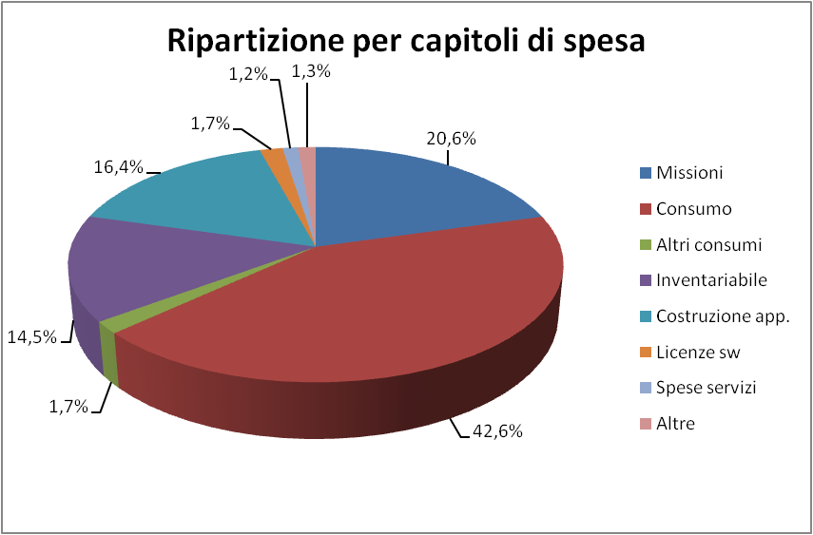
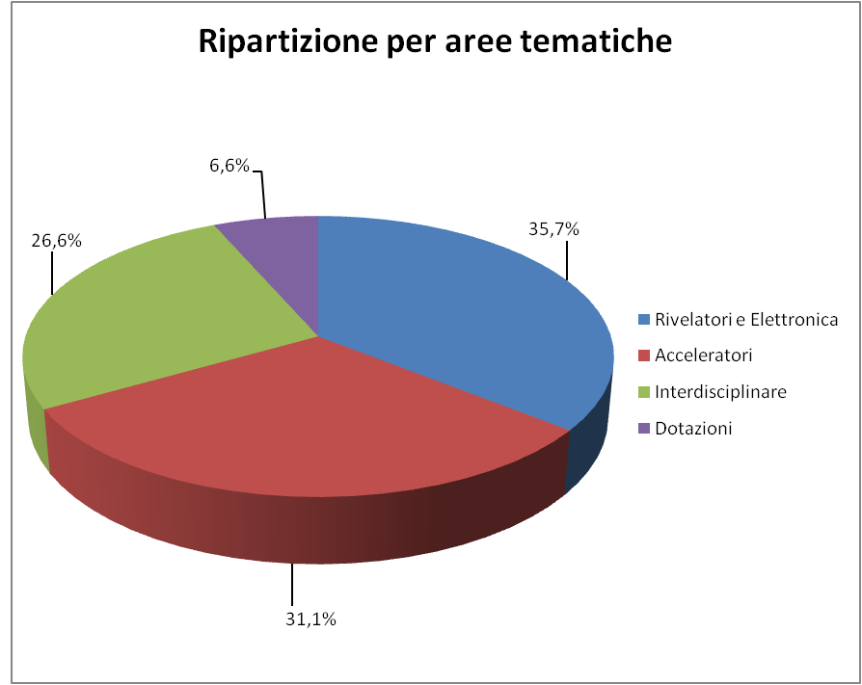
Finanziamento CSN5 – 2018

Slide 4
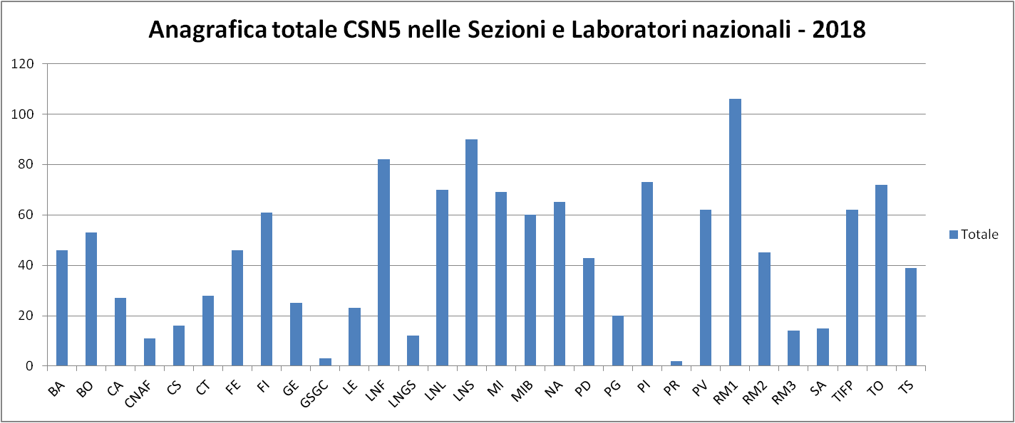
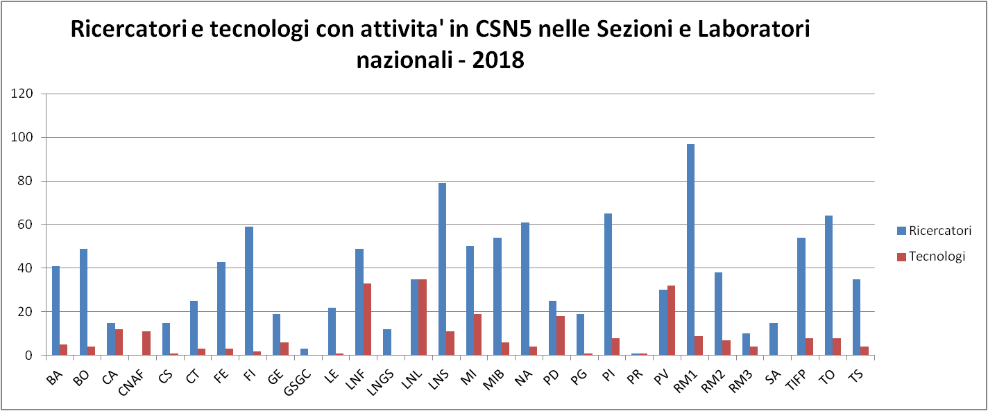
Distribuzione anagrafica nel 2018 - nazionale

Slide 5
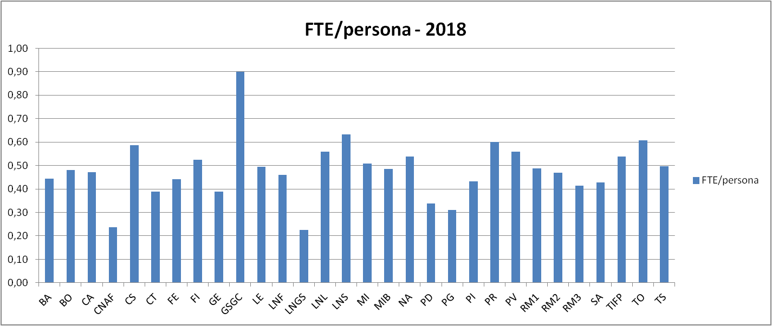
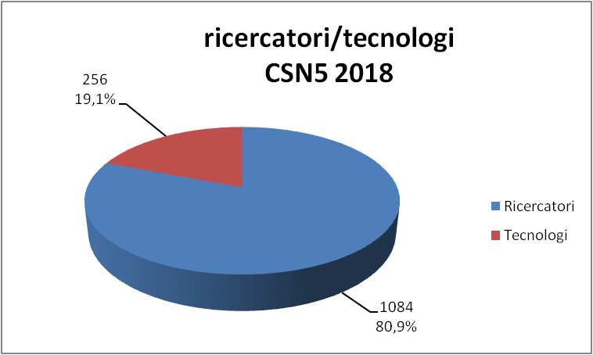
Distribuzione anagrafica nel 2018 - nazionale

Slide 6
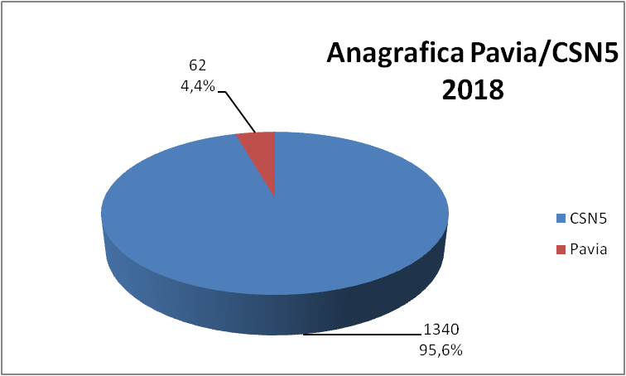
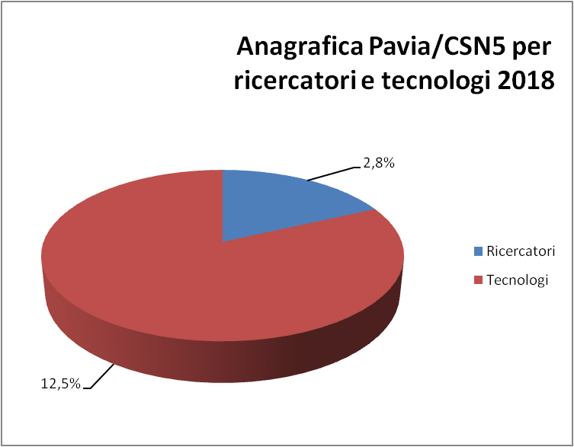
Distribuzione componenti CSN5 Pavia - 2018

Slide 7
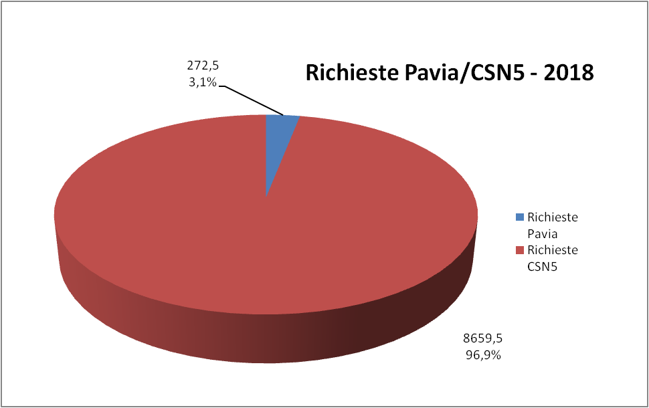
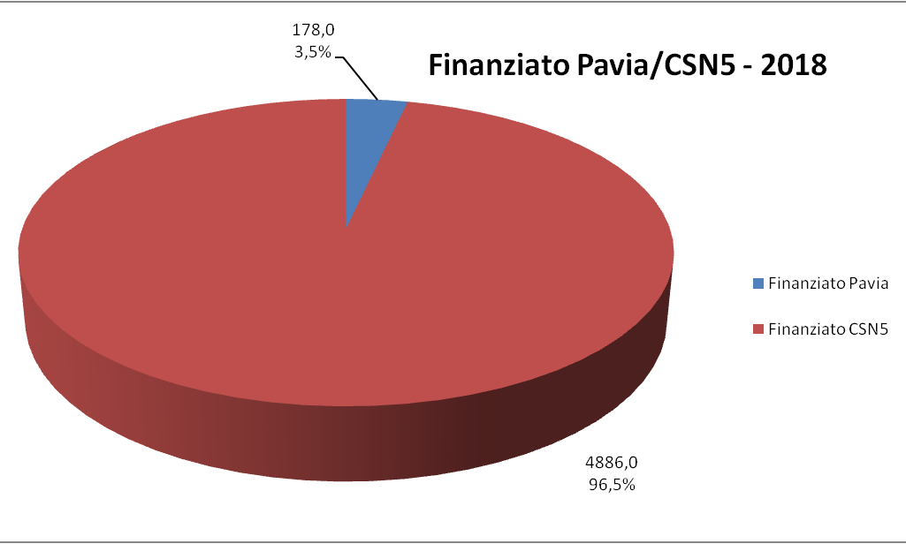
Distribuzione finanziamenti nel 2018 - Pavia

Slide 8
Consuntivi 2018 – Gruppo V
Esperimenti in sezione (*responsabile nazionale):
3CATS – N. Protti*
ASAP – L. Ratti
BEAT_PRO – S. Altieri, S. Bortolussi*
CHNET_TANDEM – D. Alloni
DEMETRA – A. Locatelli
ETHICS – F. Ballarini
FINFET16V2 – P. Malcovati
HADROMAG – M. Mariani
MC-INFN – A. Fontana (Fluka), A. Rimoldi (Geant4)
MICE_2020 – A. Debari (su Dot 5)
REDSOX2 – P. Malcovati
XDET – M. Manghisoni, L. Ratti*
Progetti speciali (PS):
ARCO_FAST (INFN_E) – M. Prata
SPES – A. Tomaselli, A. Zenoni
Progetti Premiali (PP) e MAECI:
IRPT_MIUR – V. Vercesi
NEU_BEAT – S. Bortoluss* (incluso in BEAT_PRO)
Conto terzi:
TTa_16pv_038 (Bayer) – S. Bortolussi, V. Vercesi

Slide 9
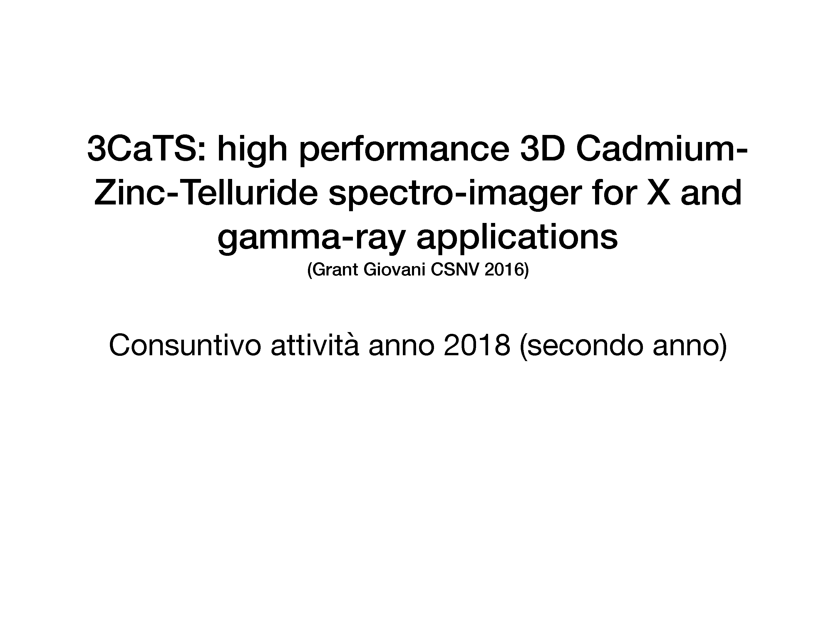

Slide 10
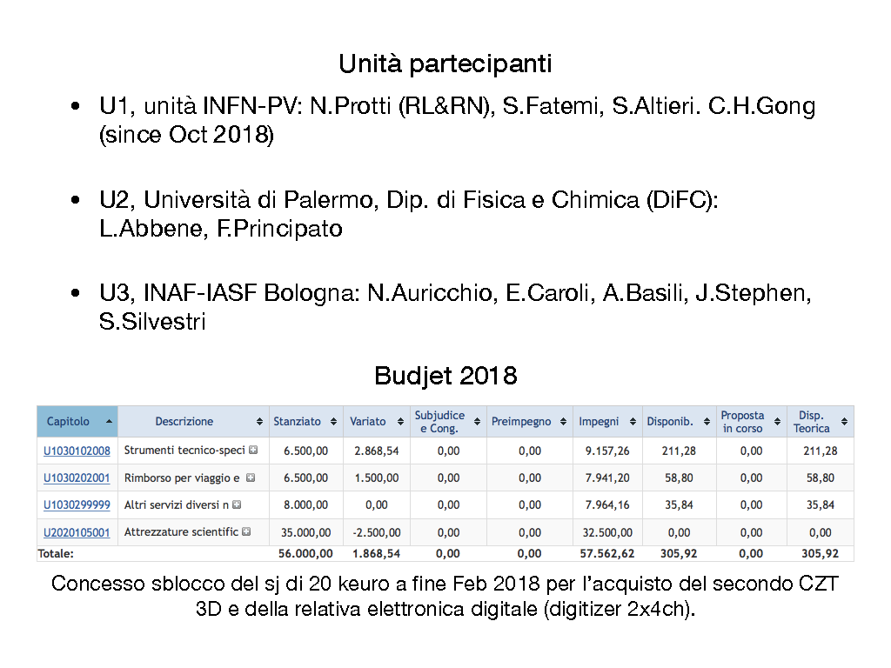

Slide 11
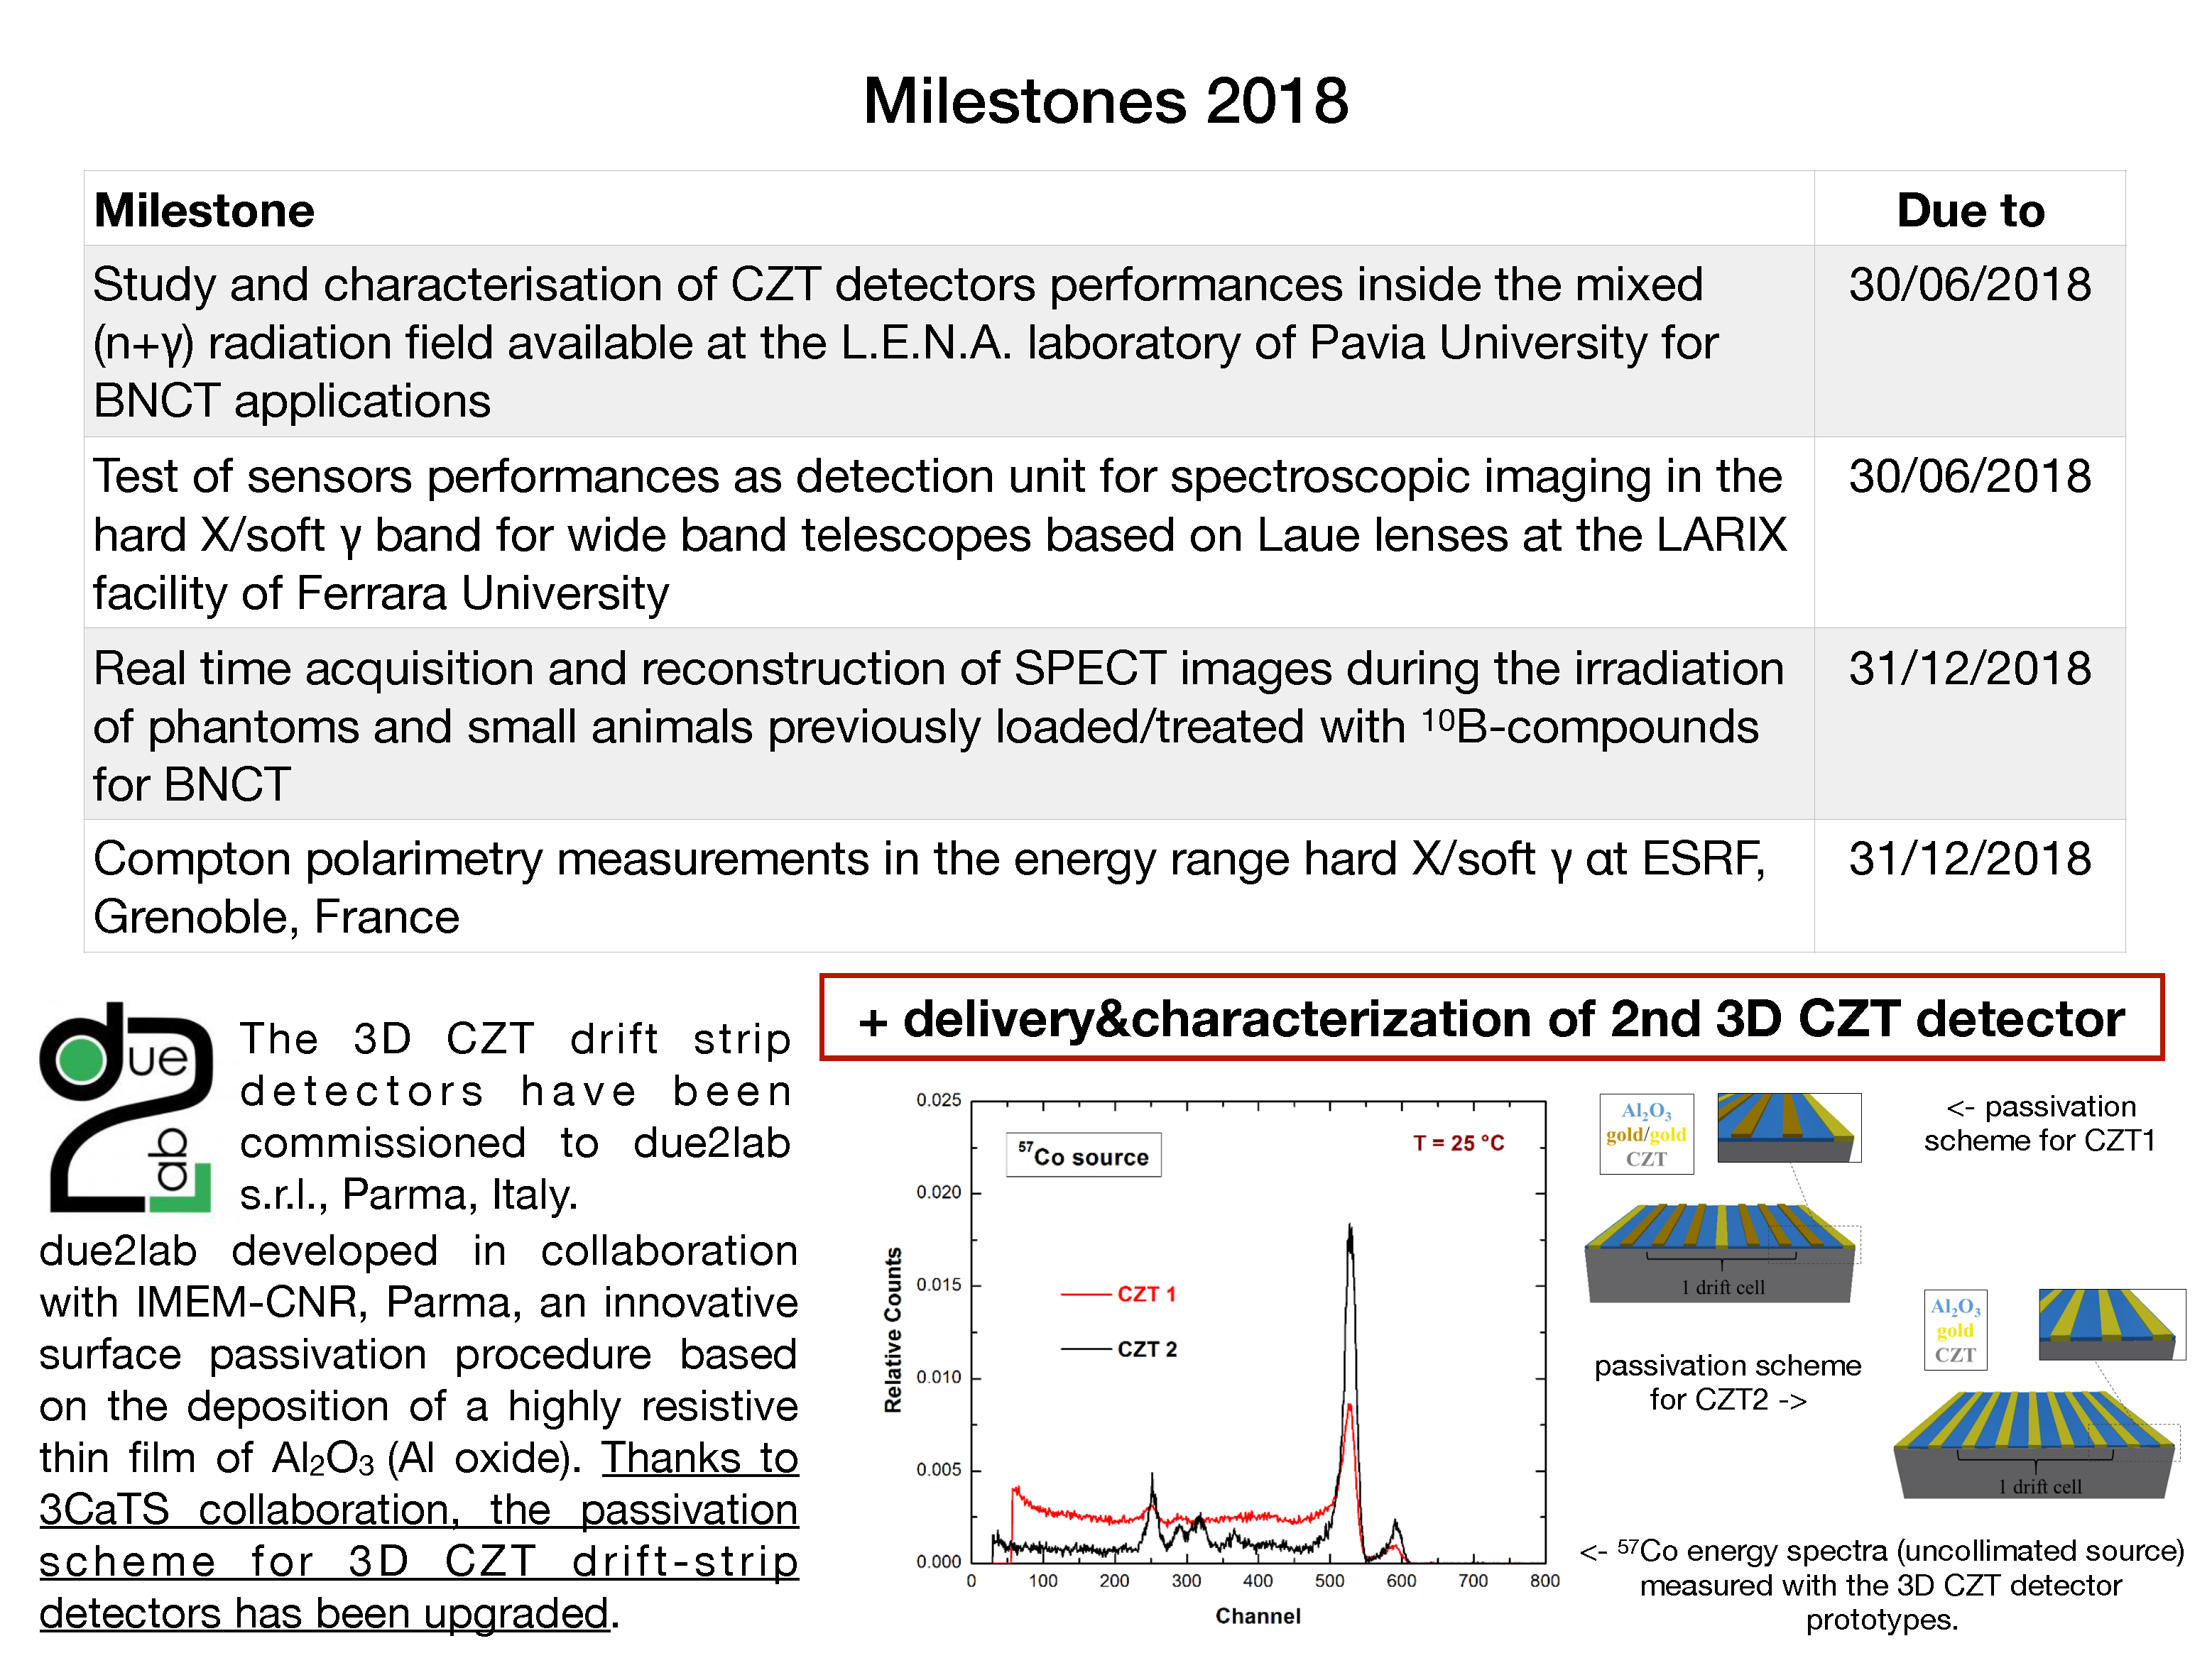

Slide 12
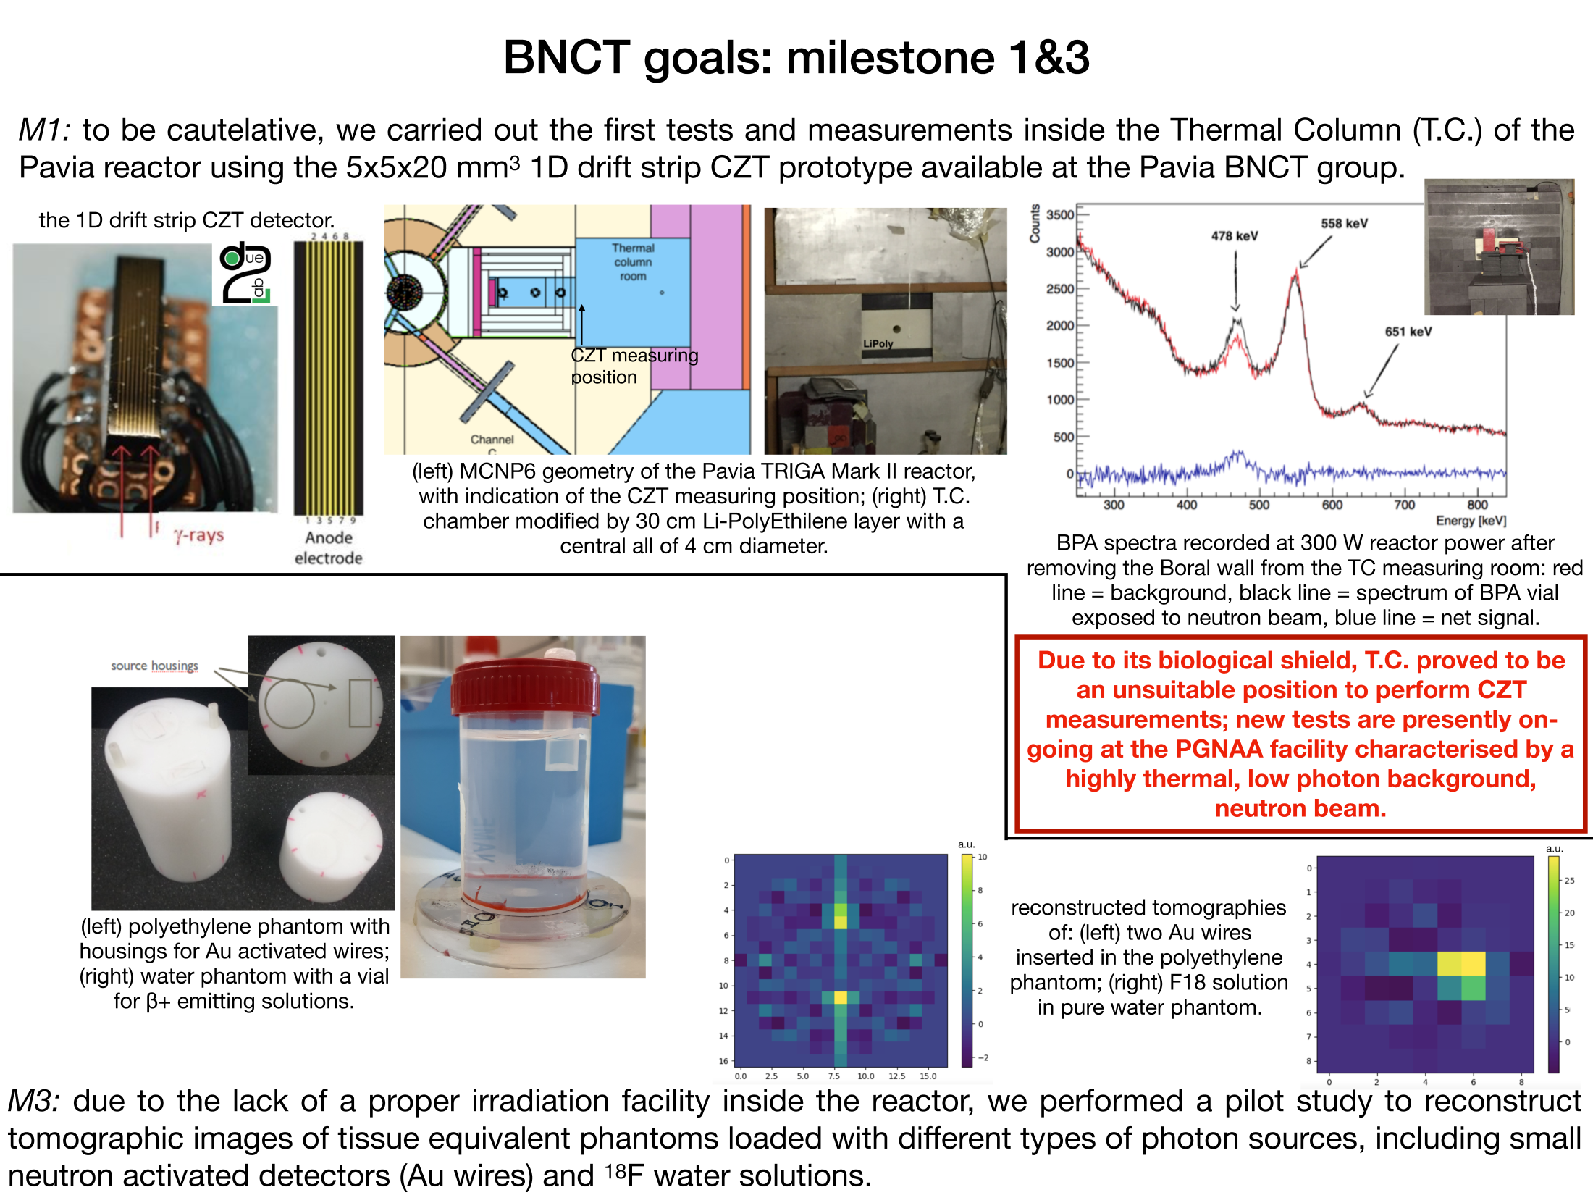

Slide 13
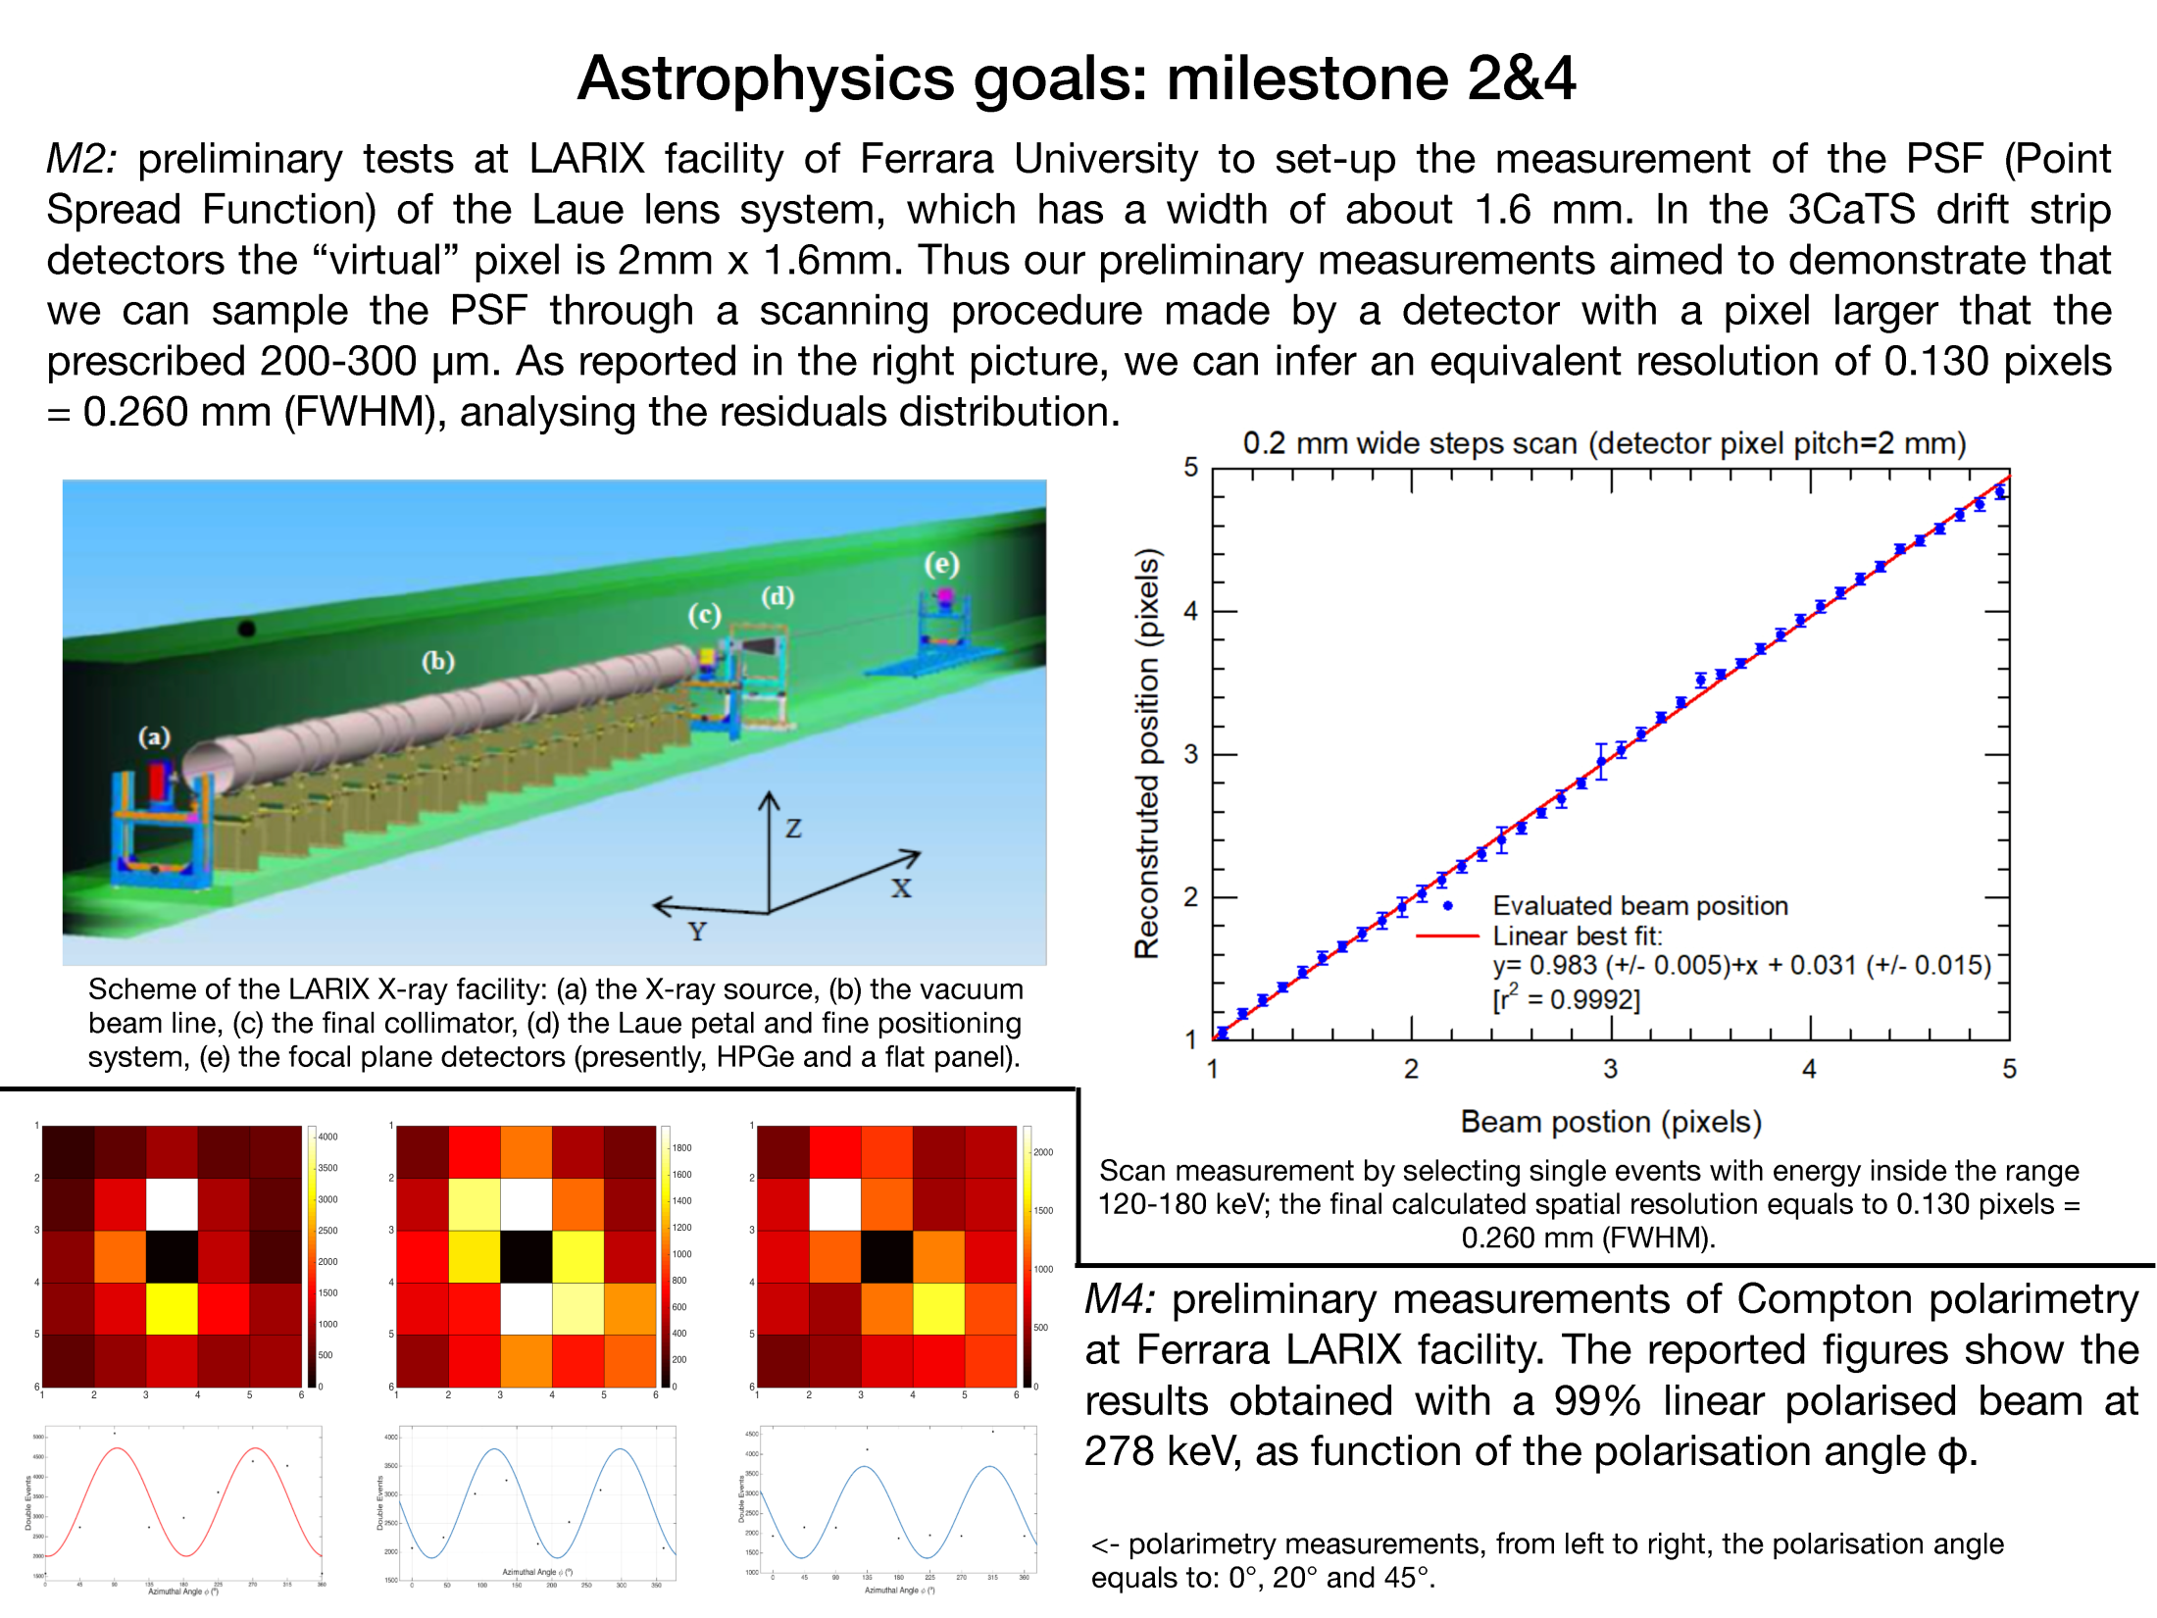

Slide 14
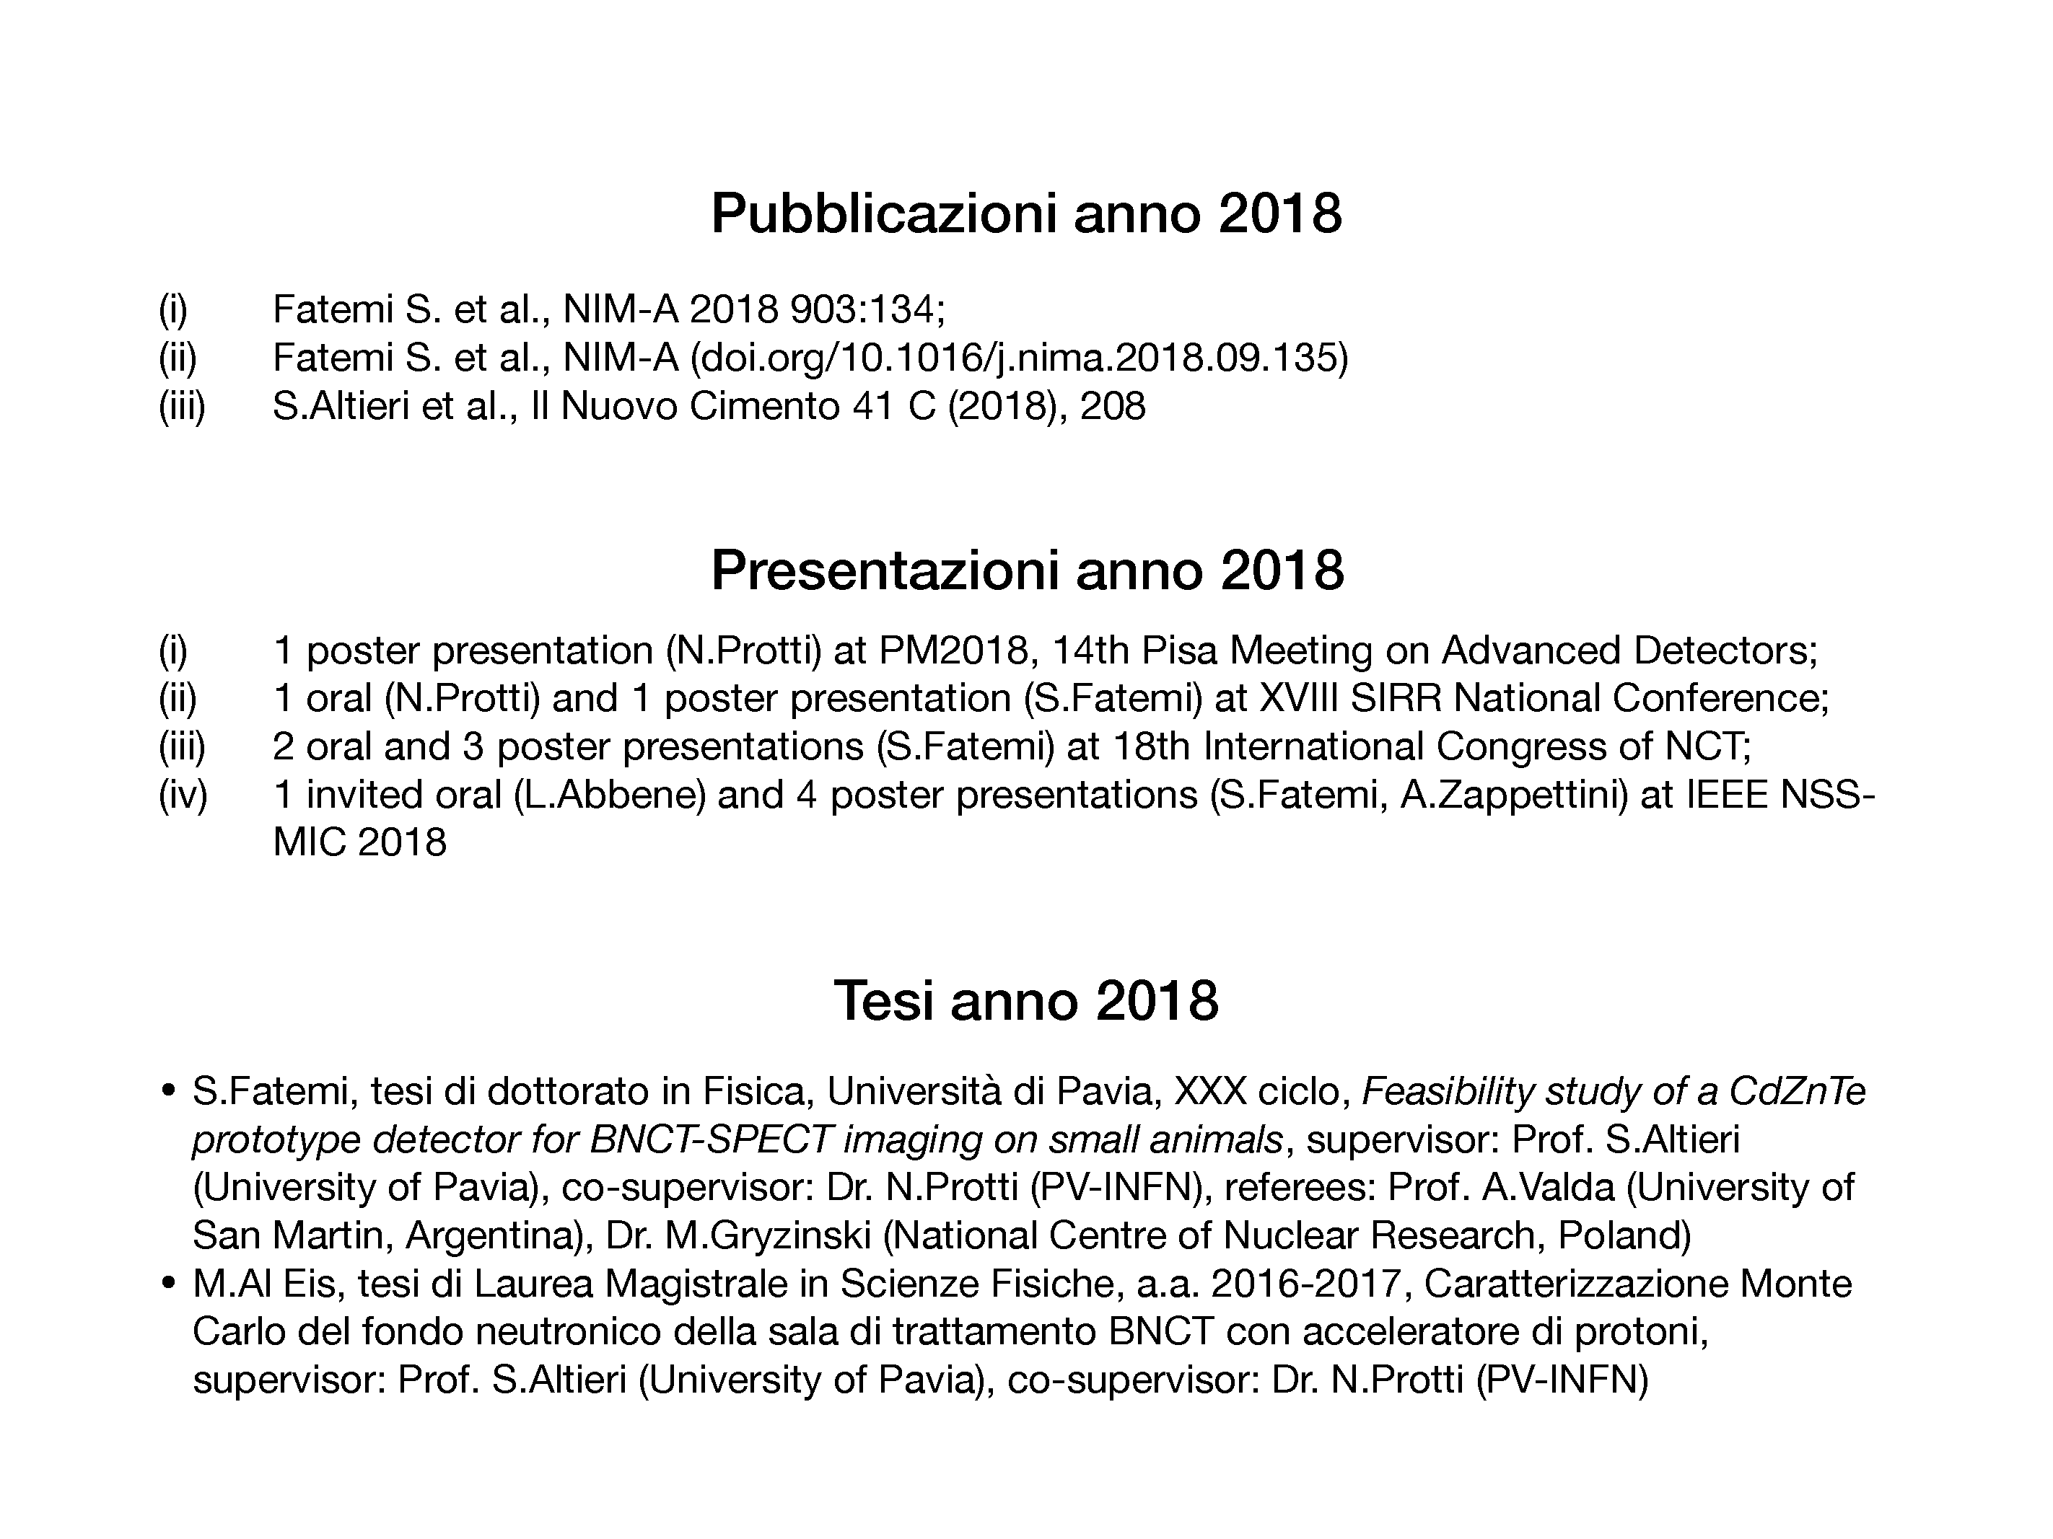

Slide 15
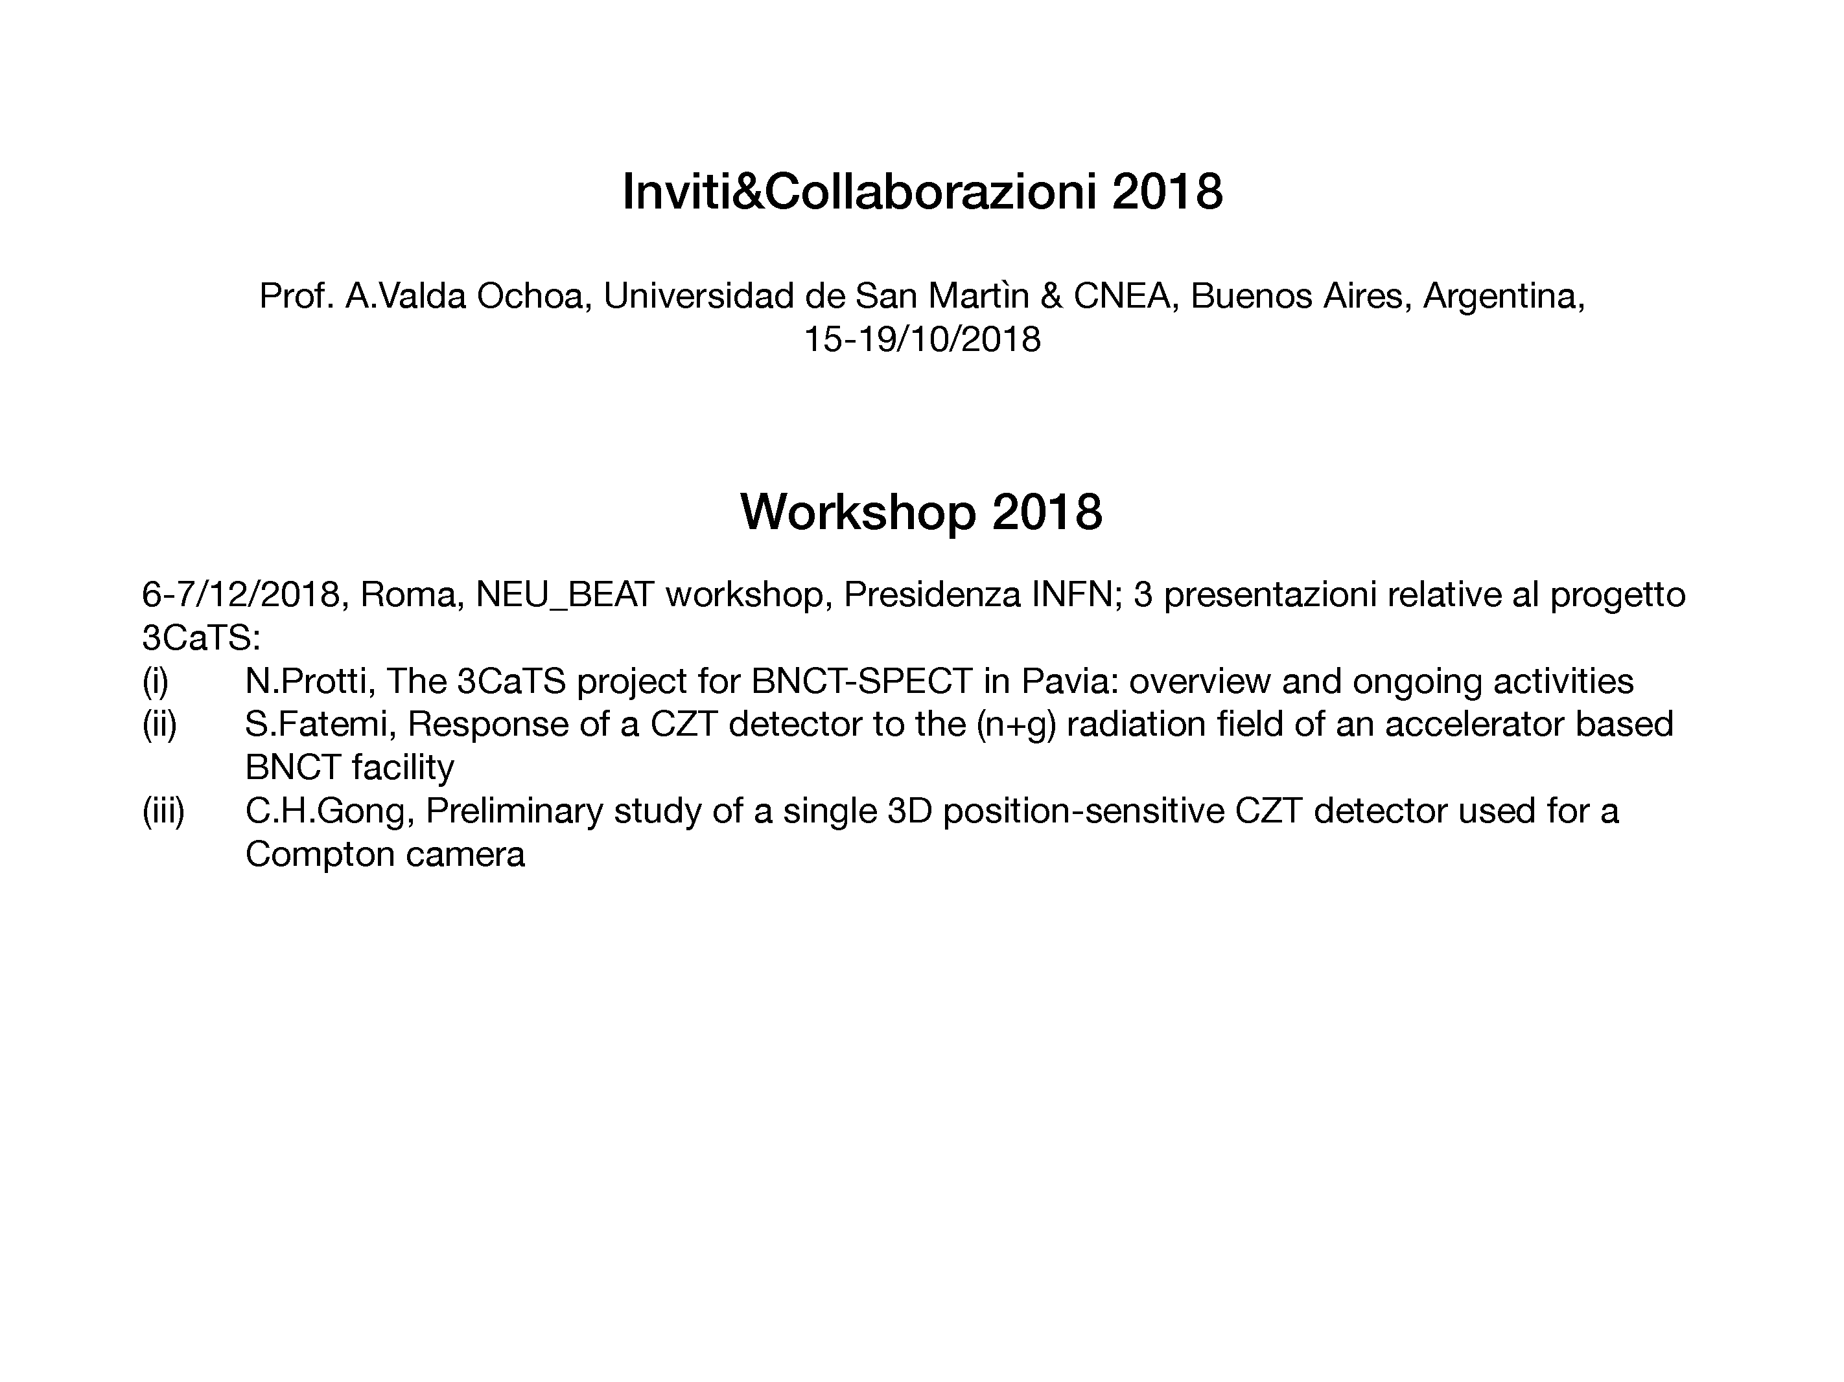

Slide 16
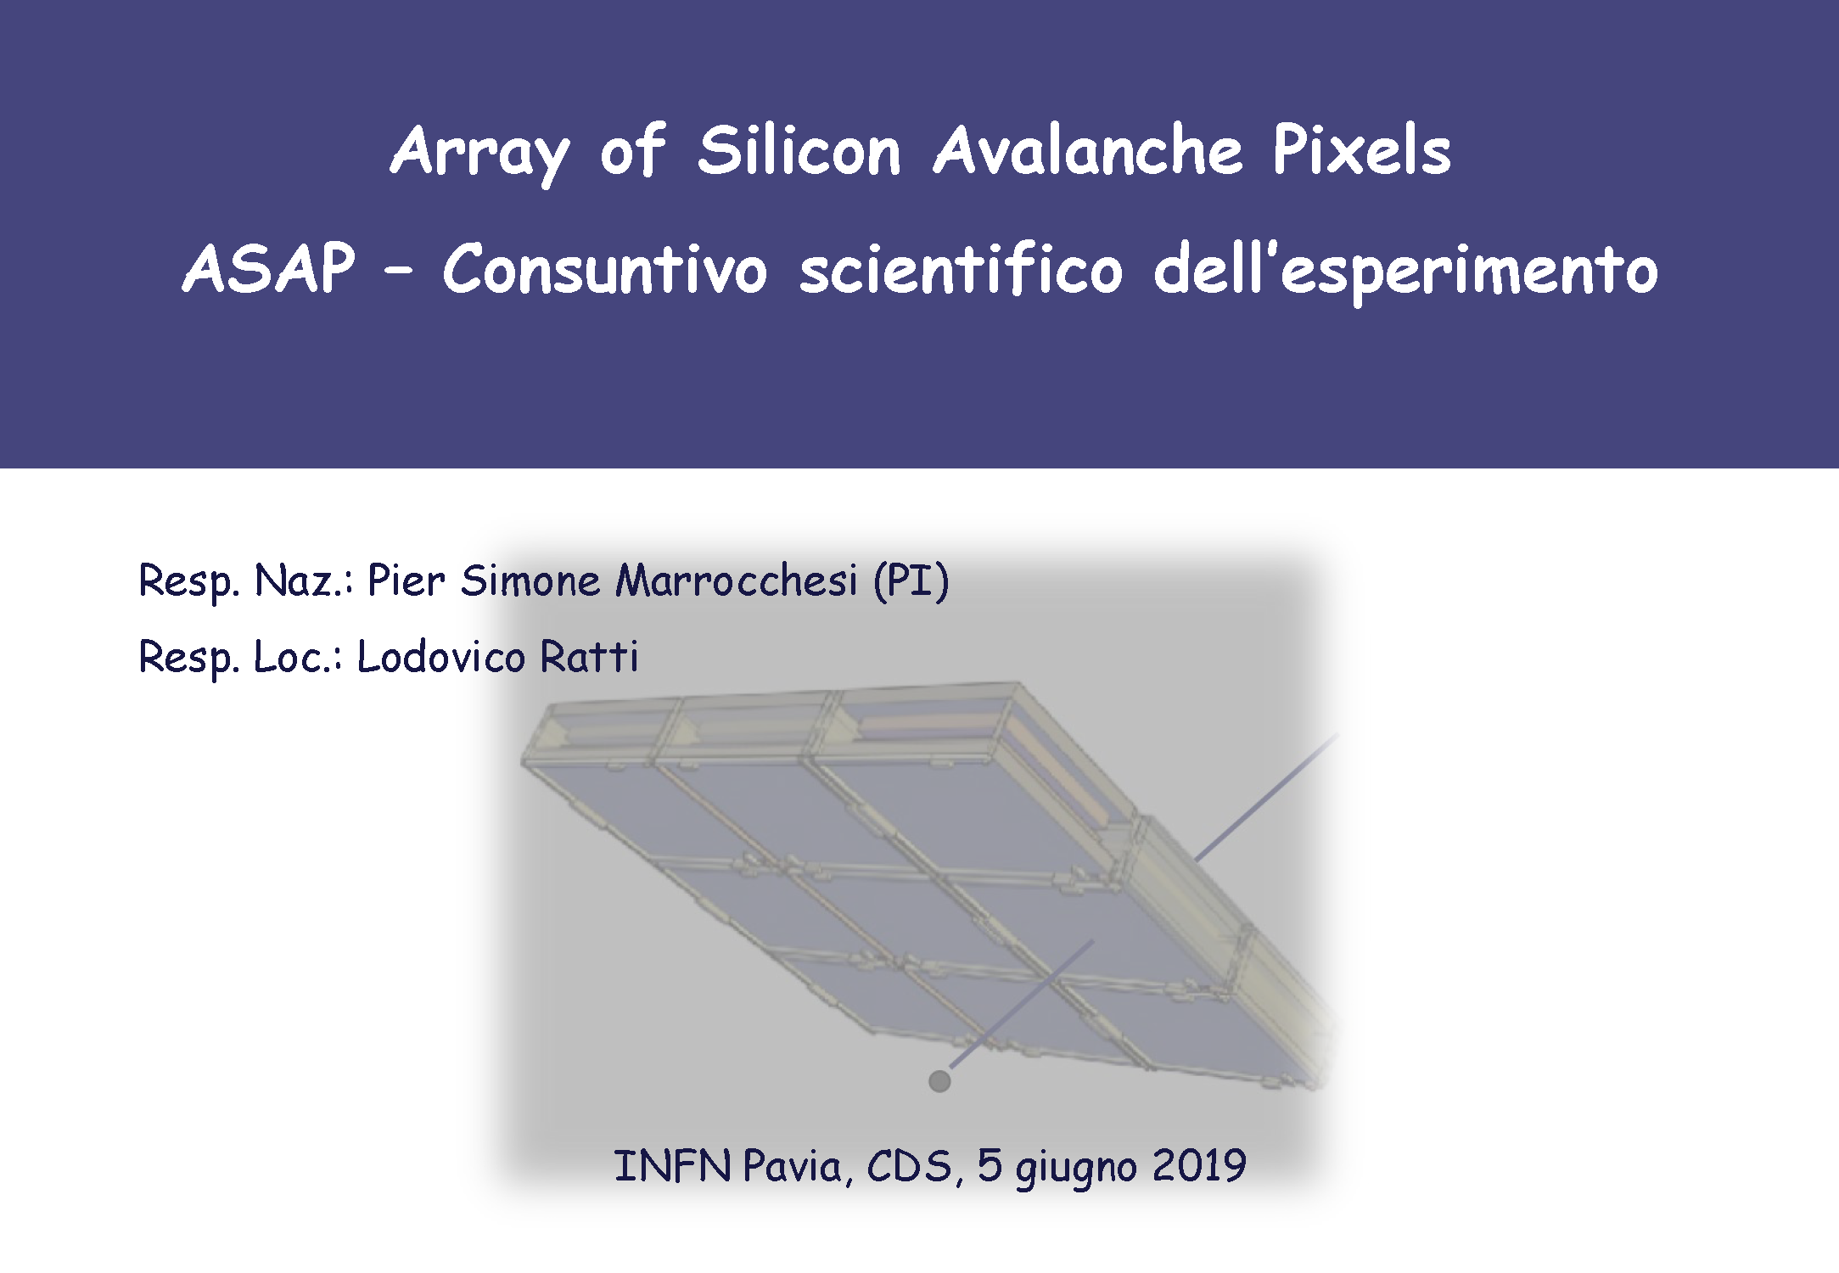

Slide 17
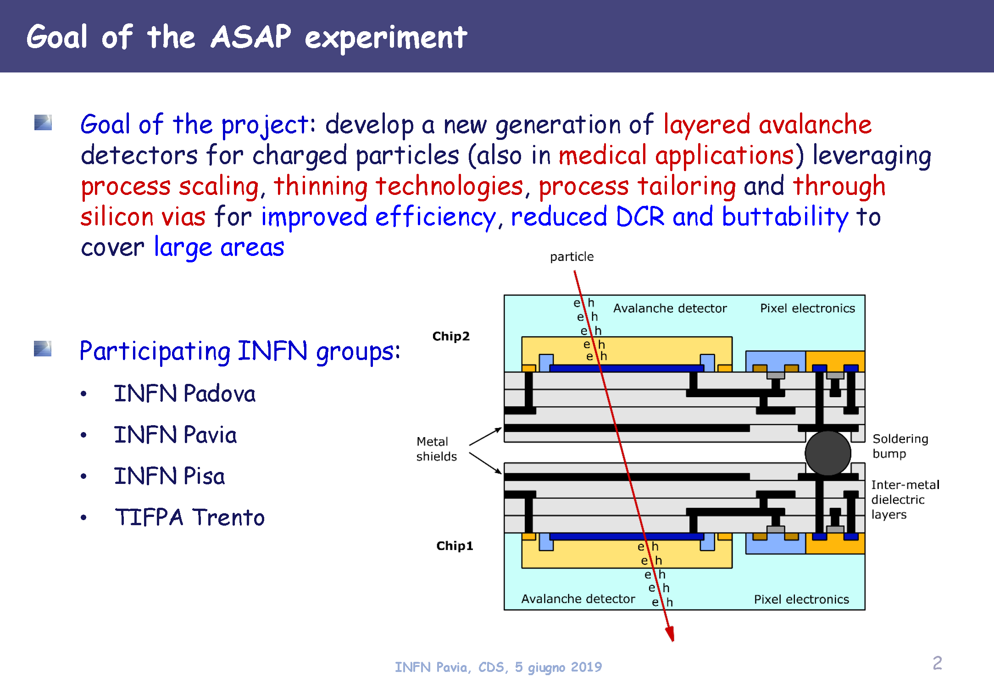

Slide 18
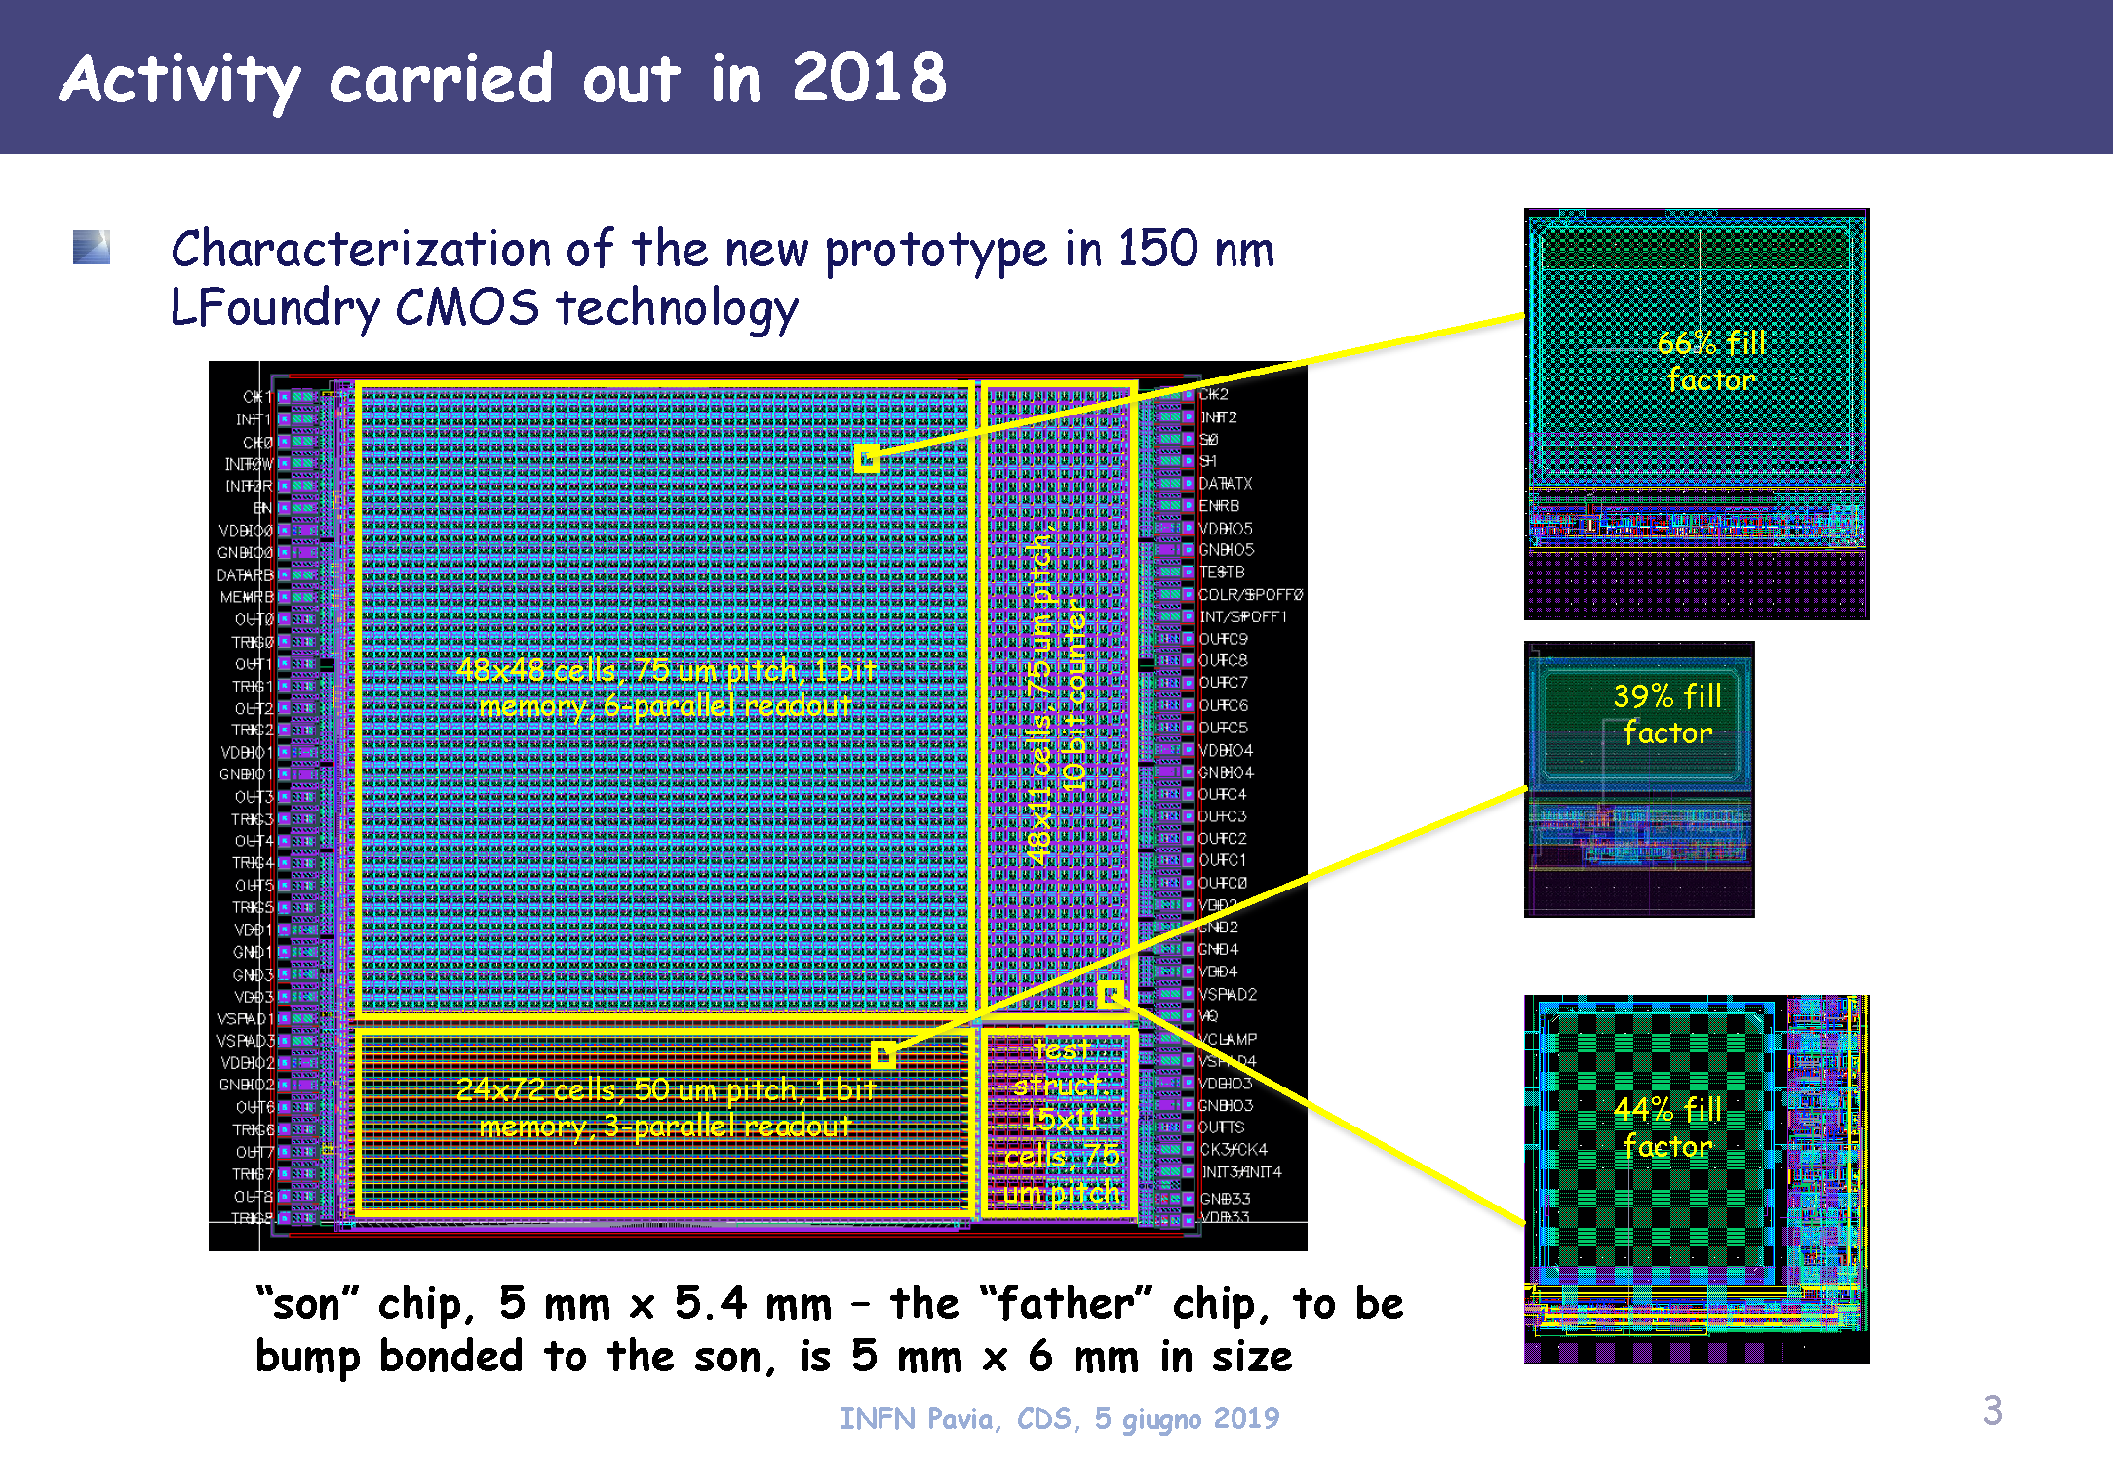

Slide 19
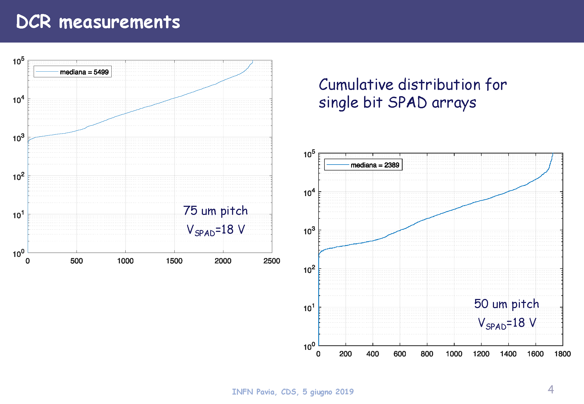

Slide 20
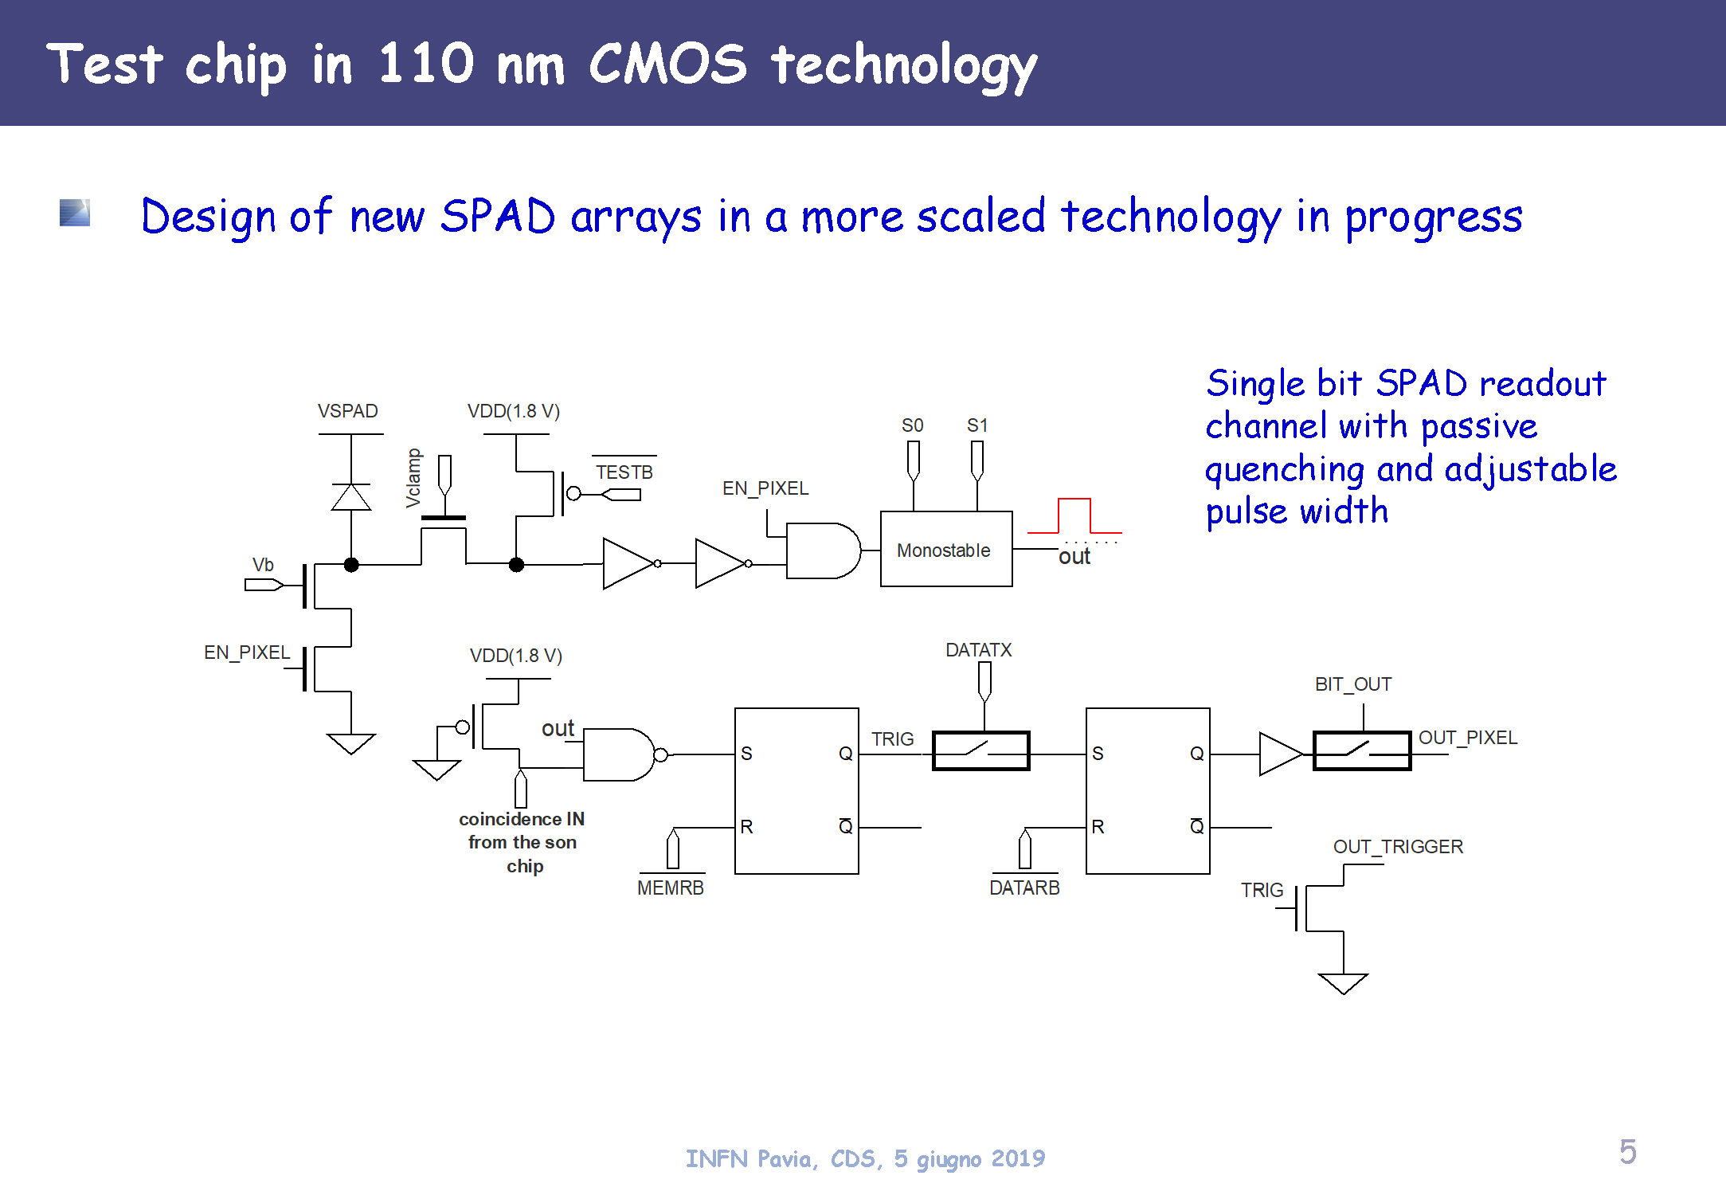

Slide 21
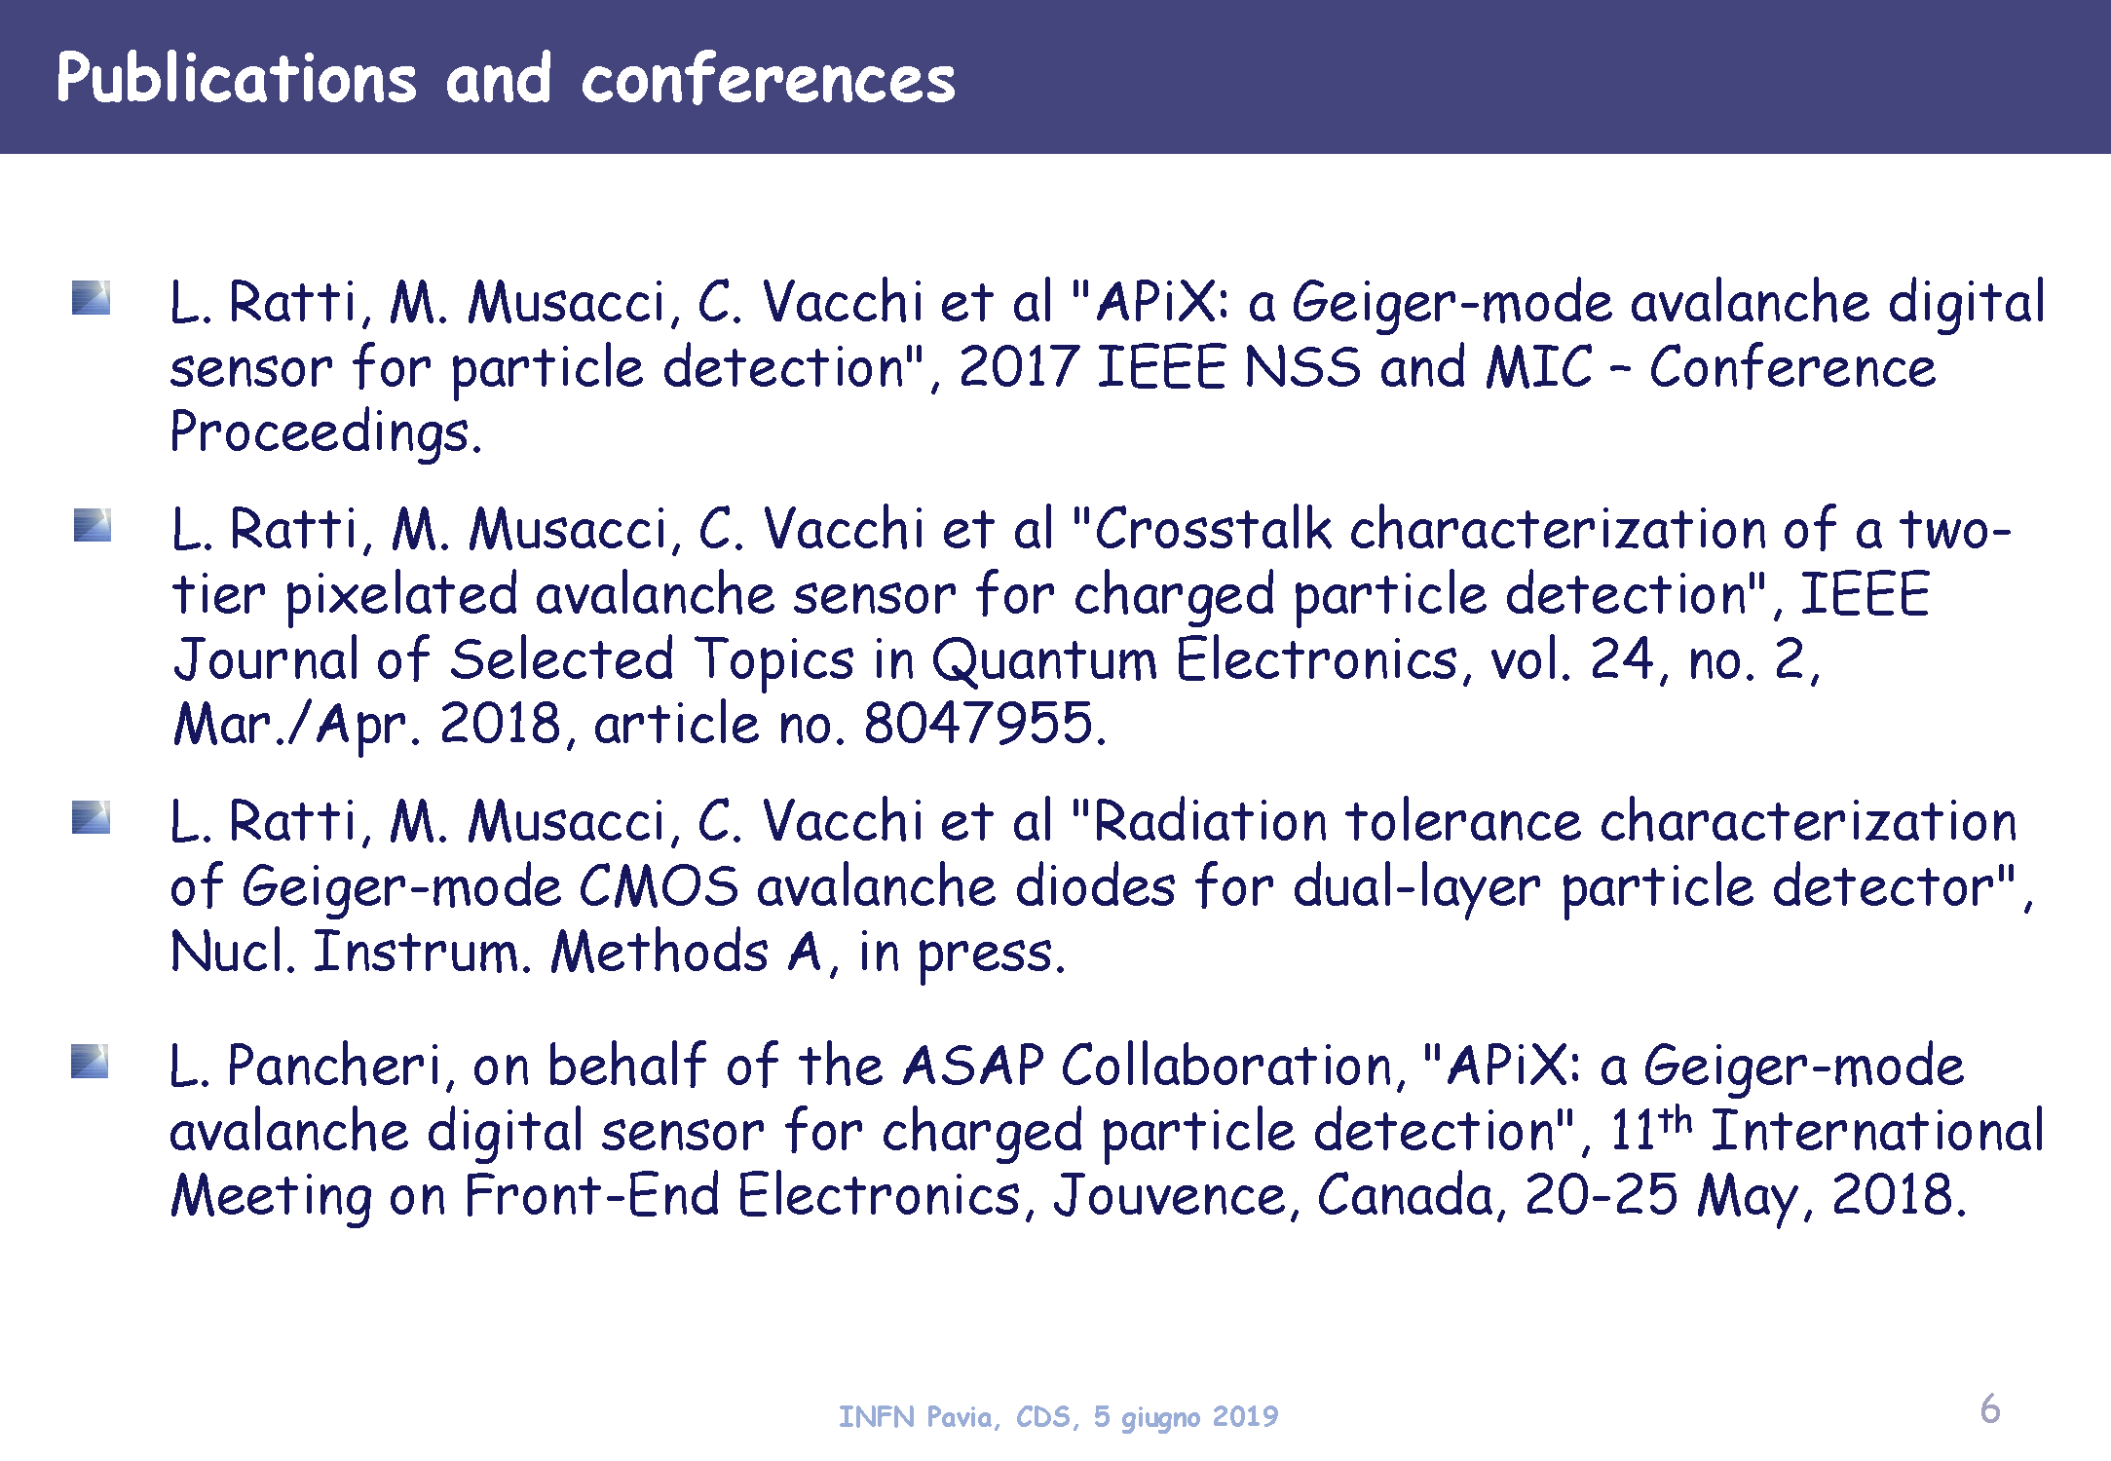

Slide 22
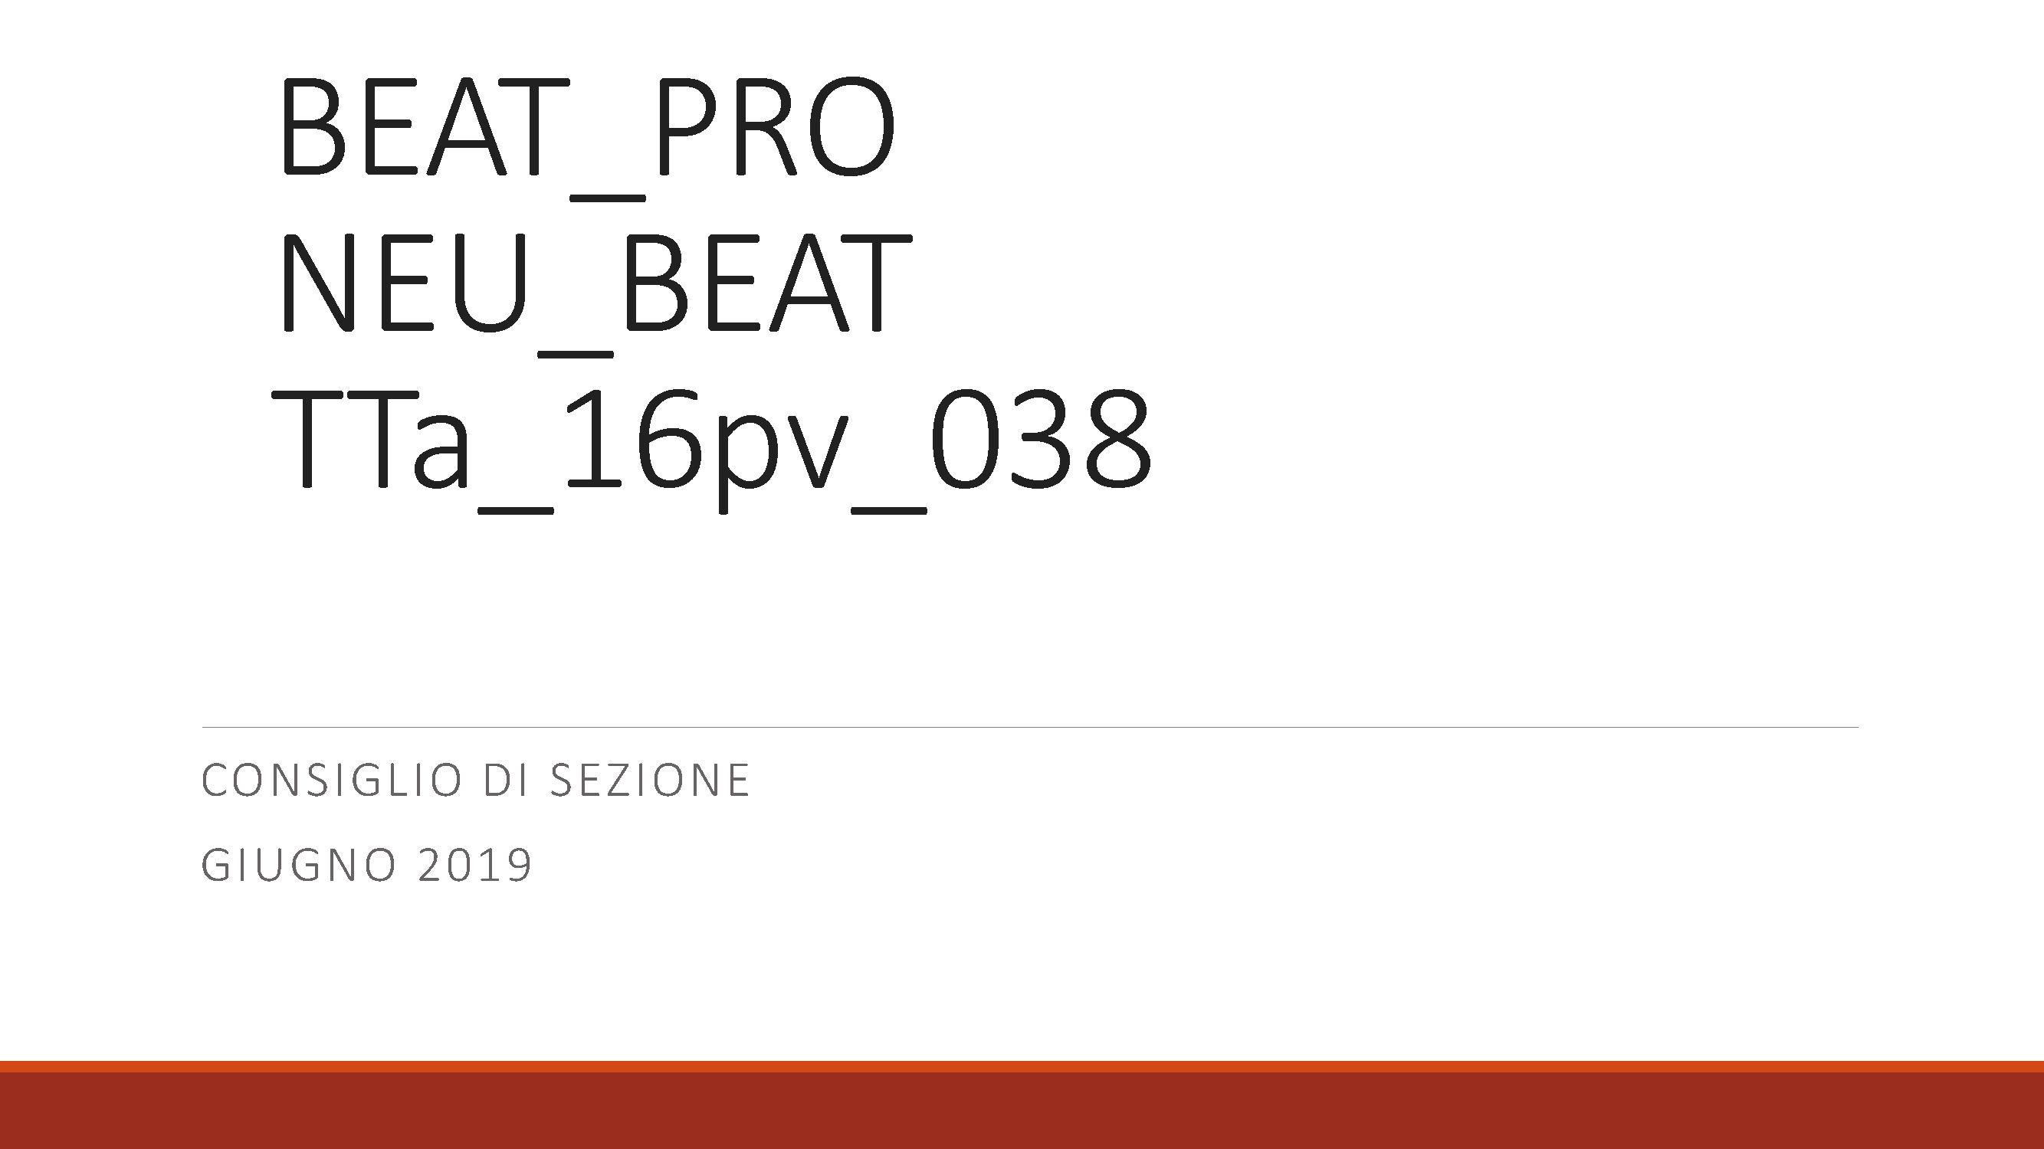

Slide 23
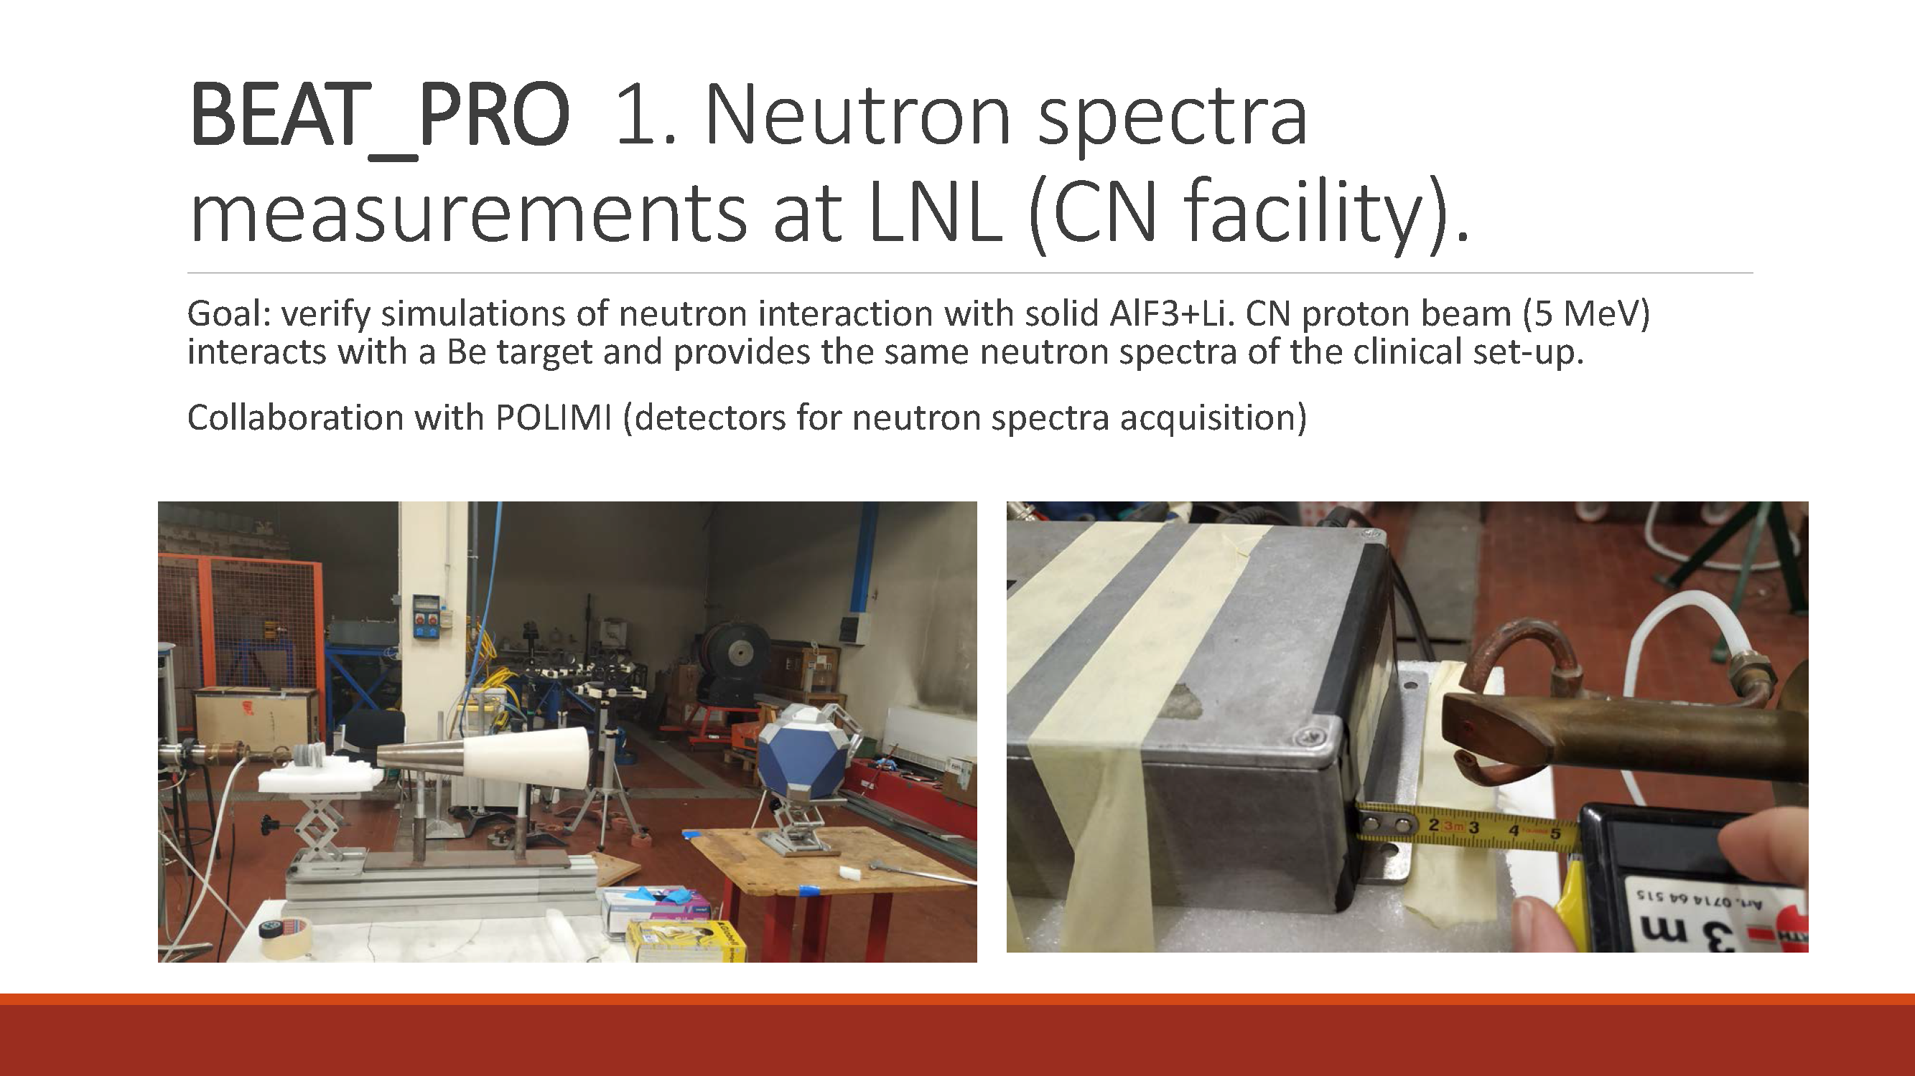

Slide 24
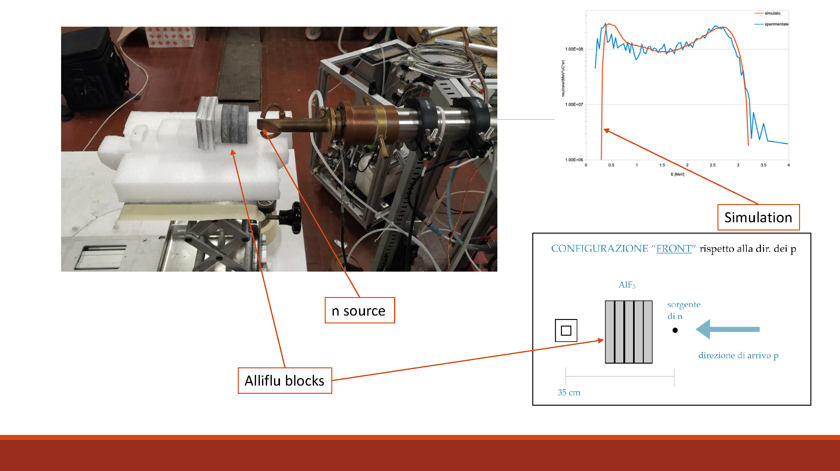

Slide 25
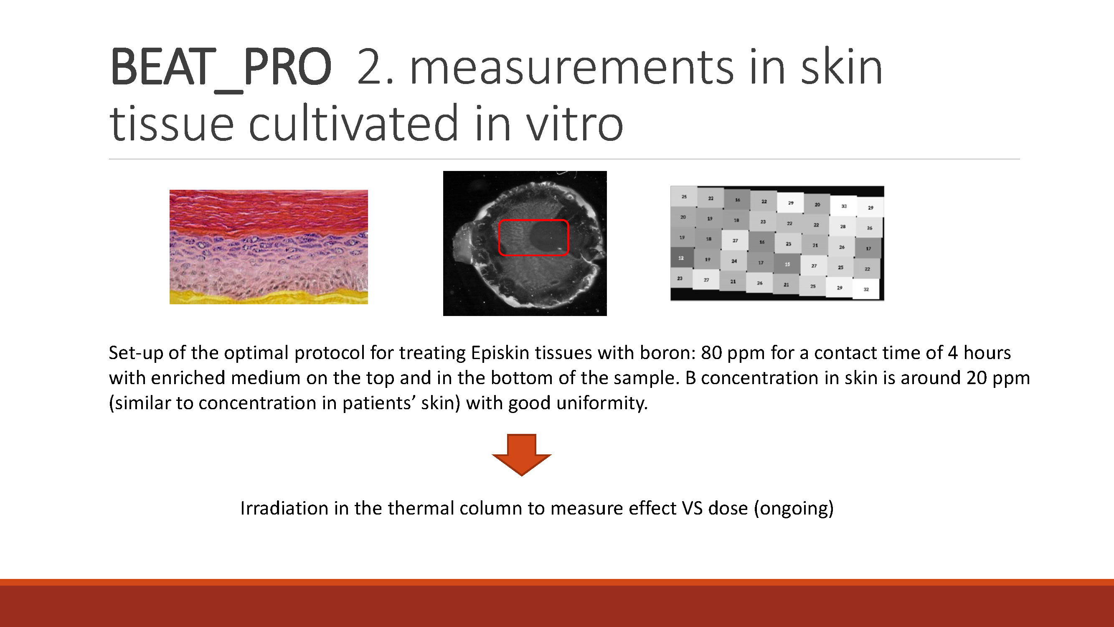

Slide 26
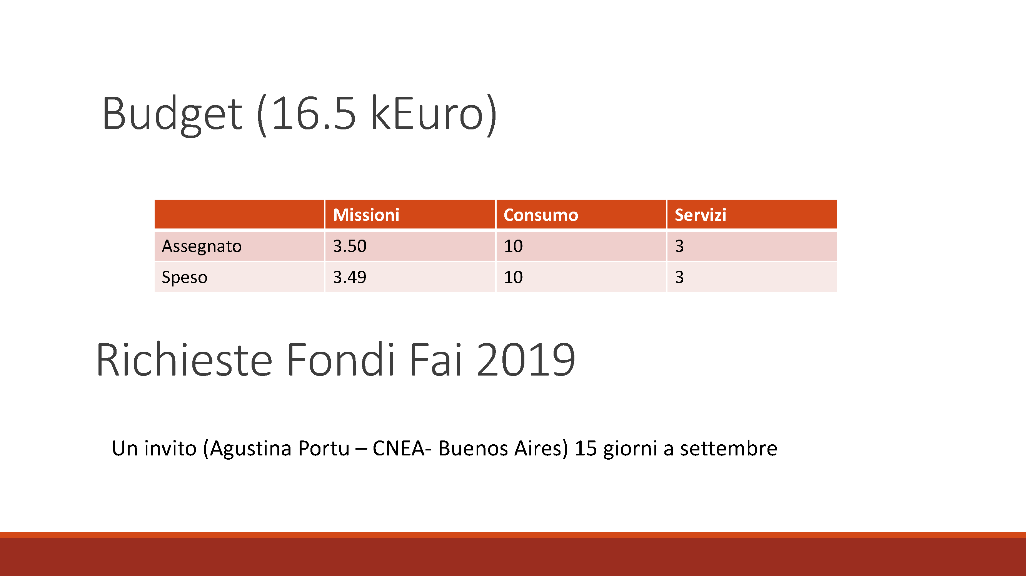

Slide 27
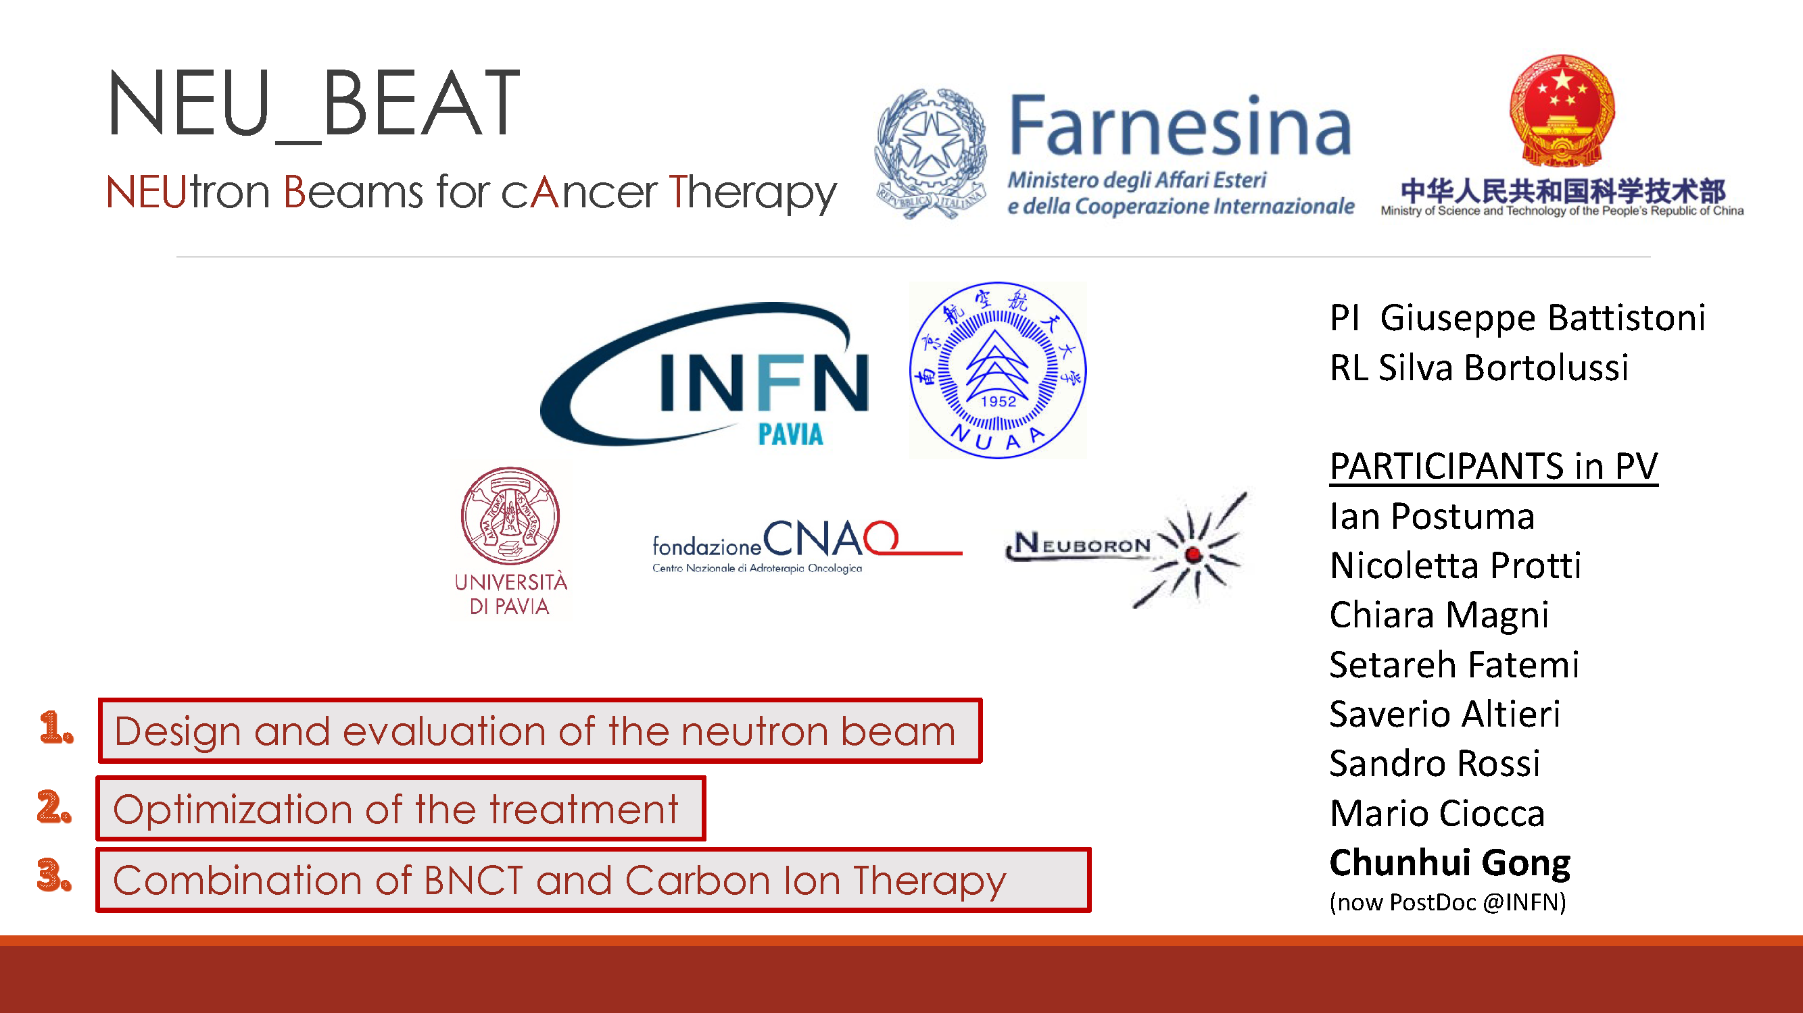

Slide 28
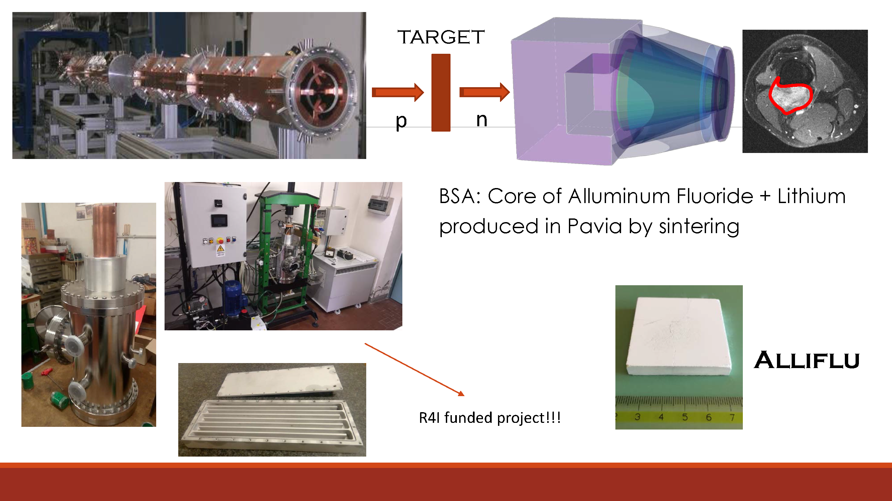

Slide 29
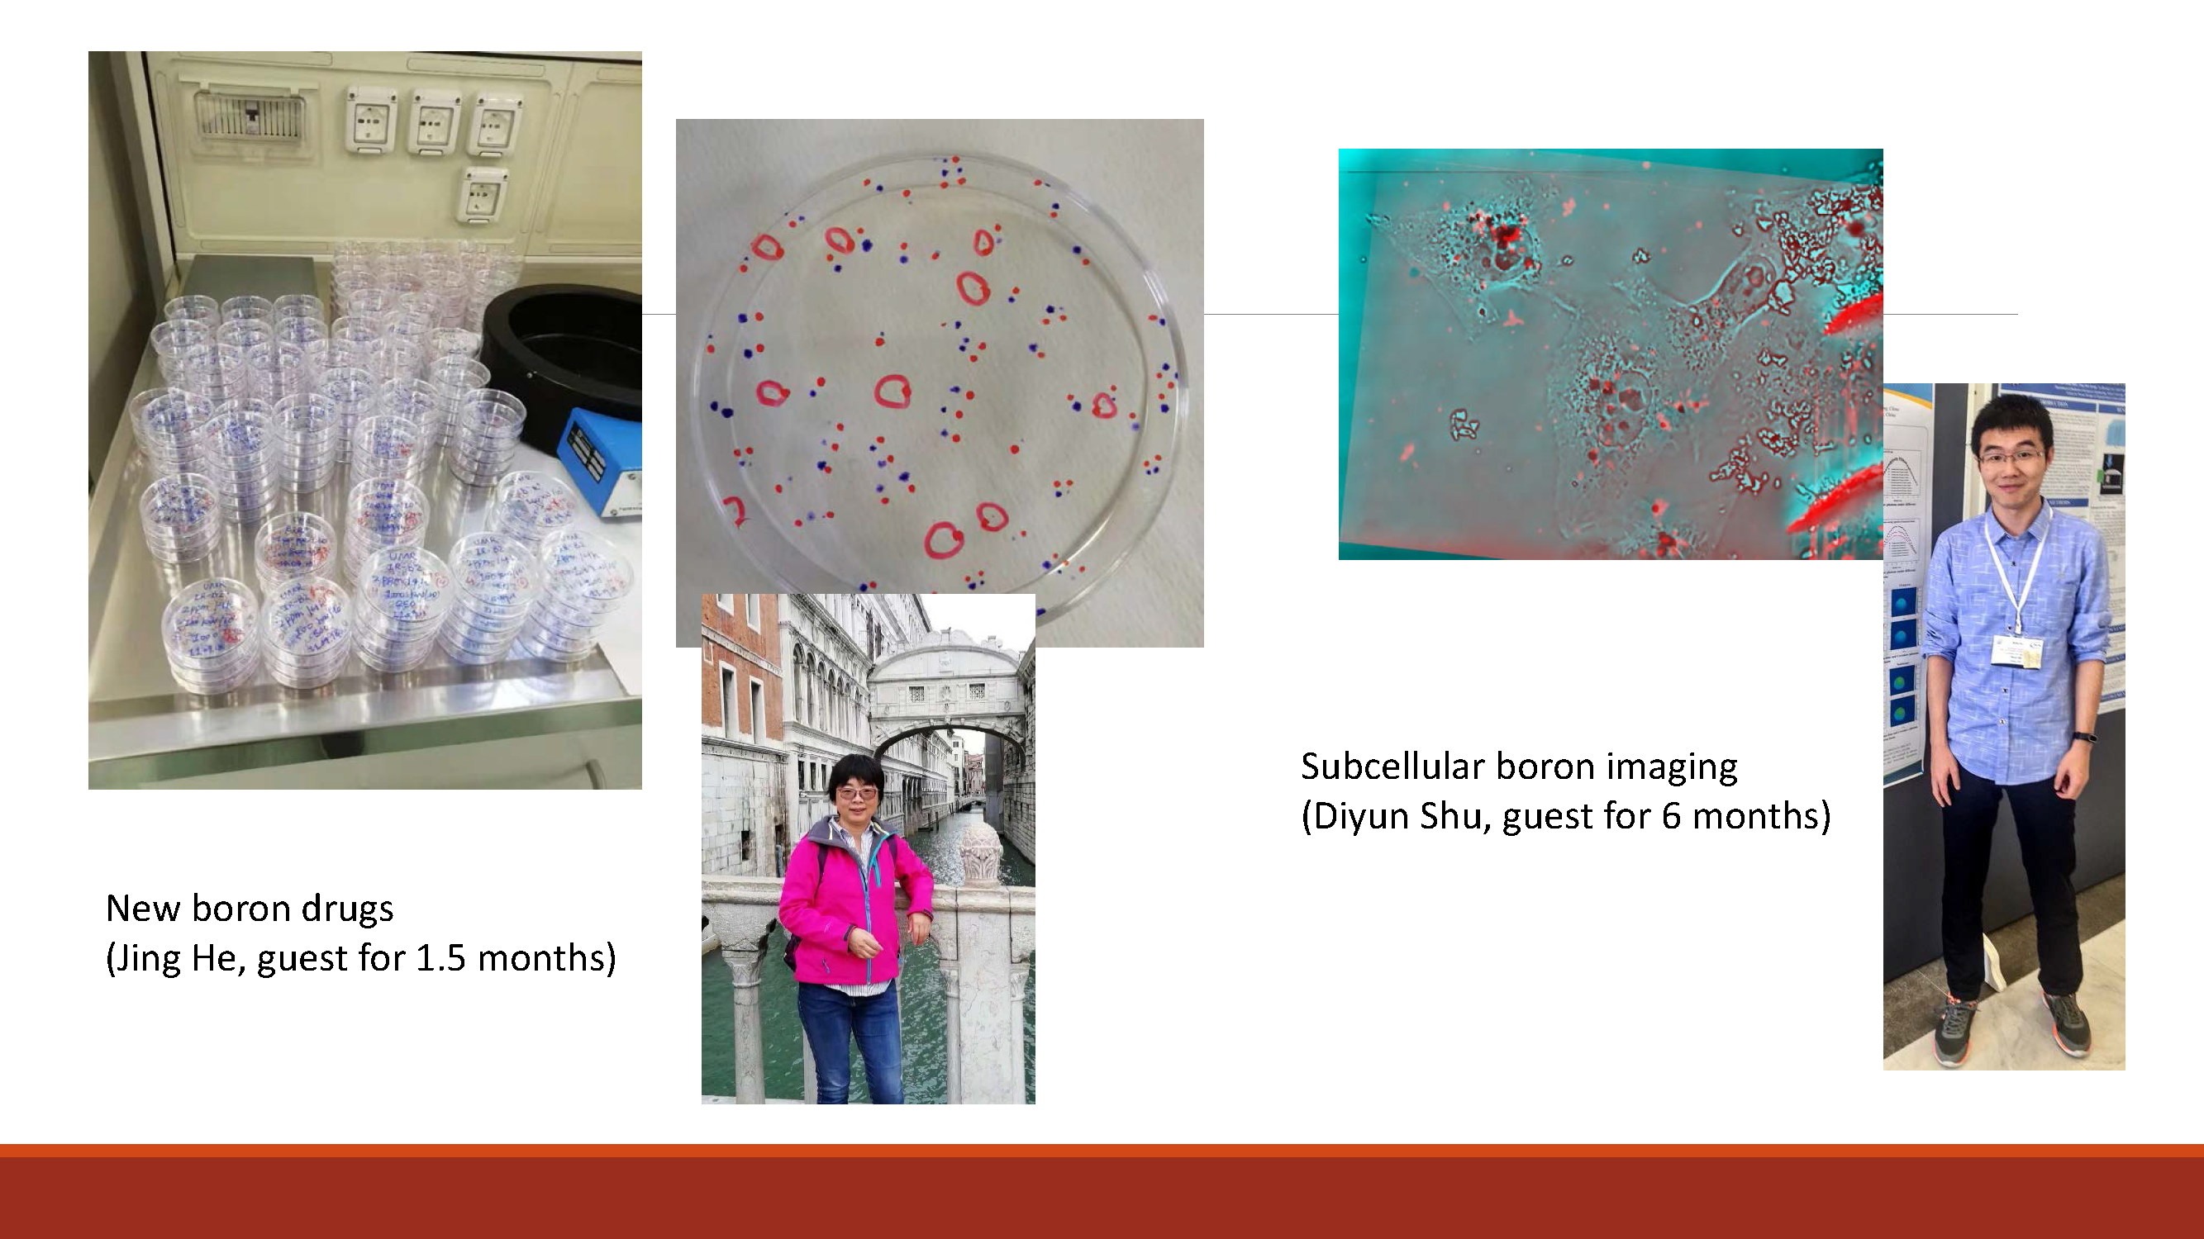

Slide 30
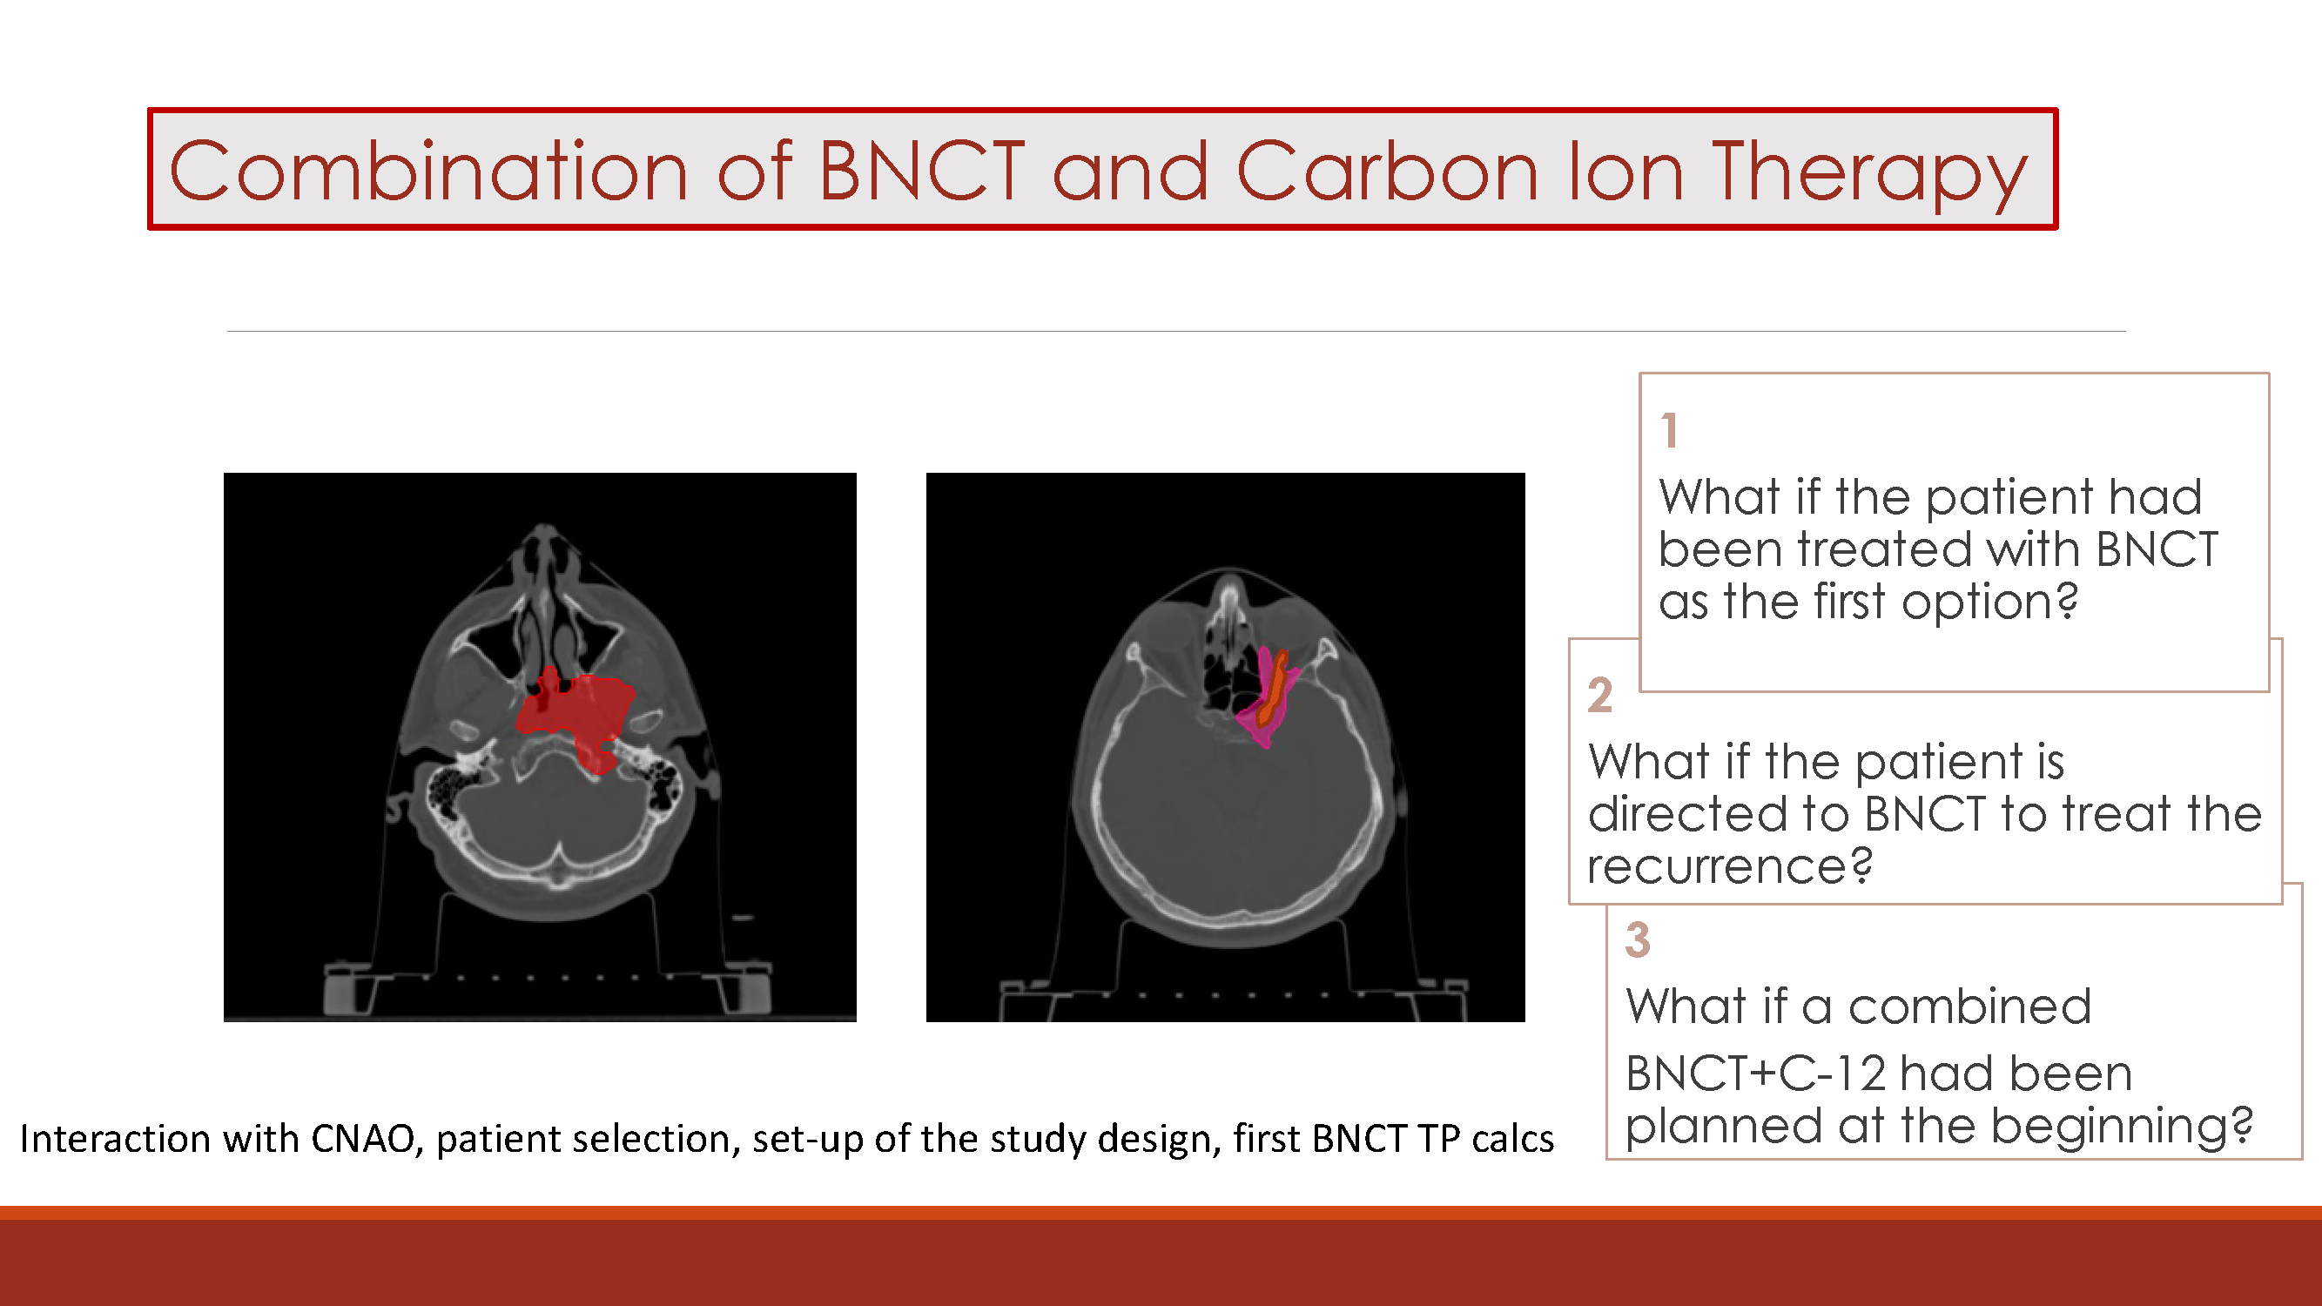

Slide 31
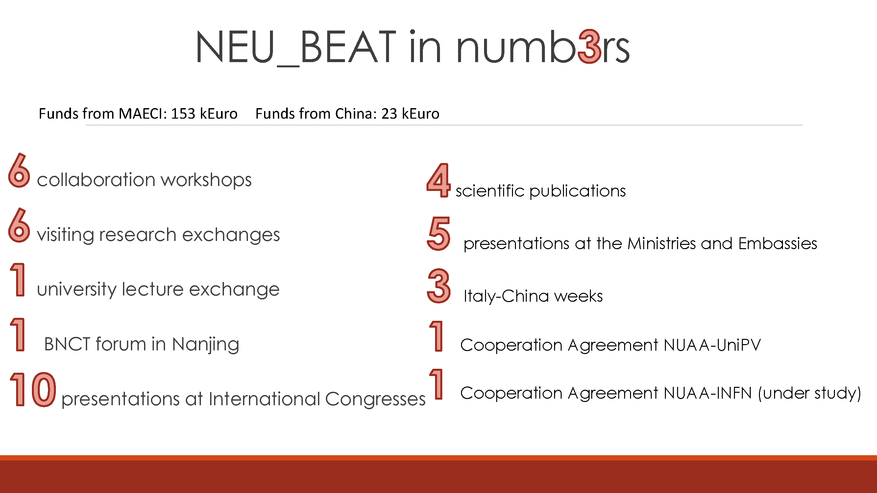

Slide 32
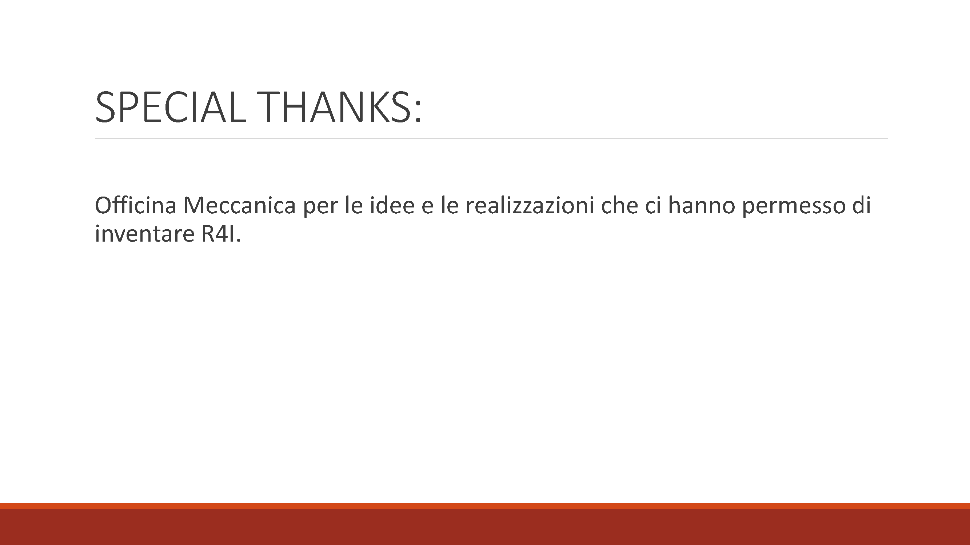

Slide 33


Slide 34
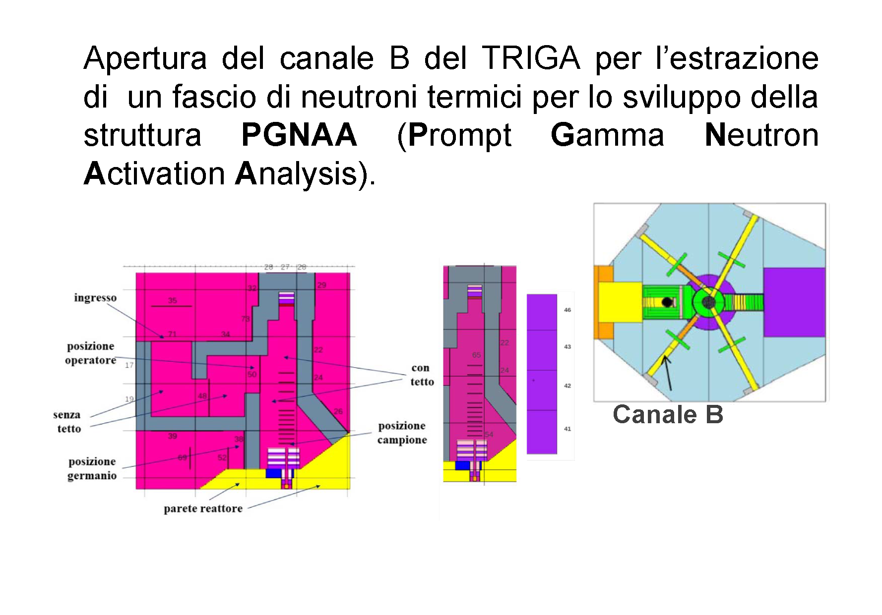

Slide 35
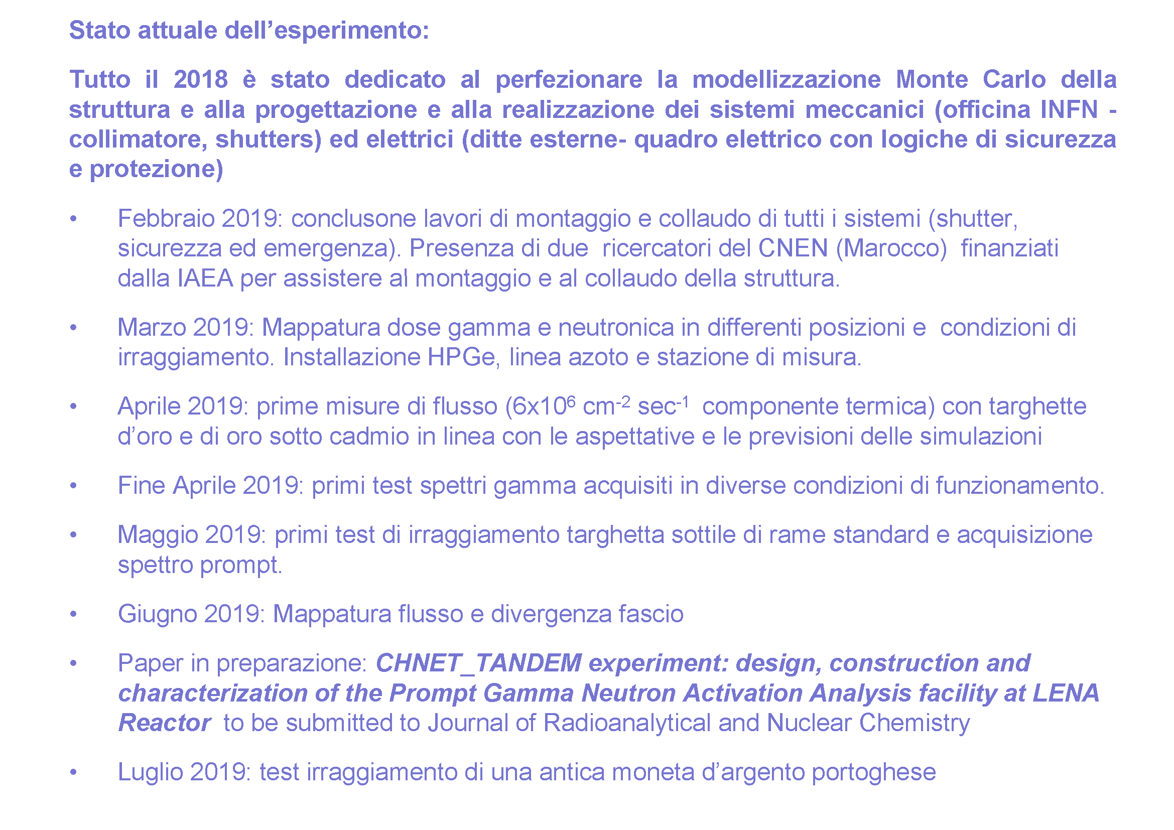

Slide 36
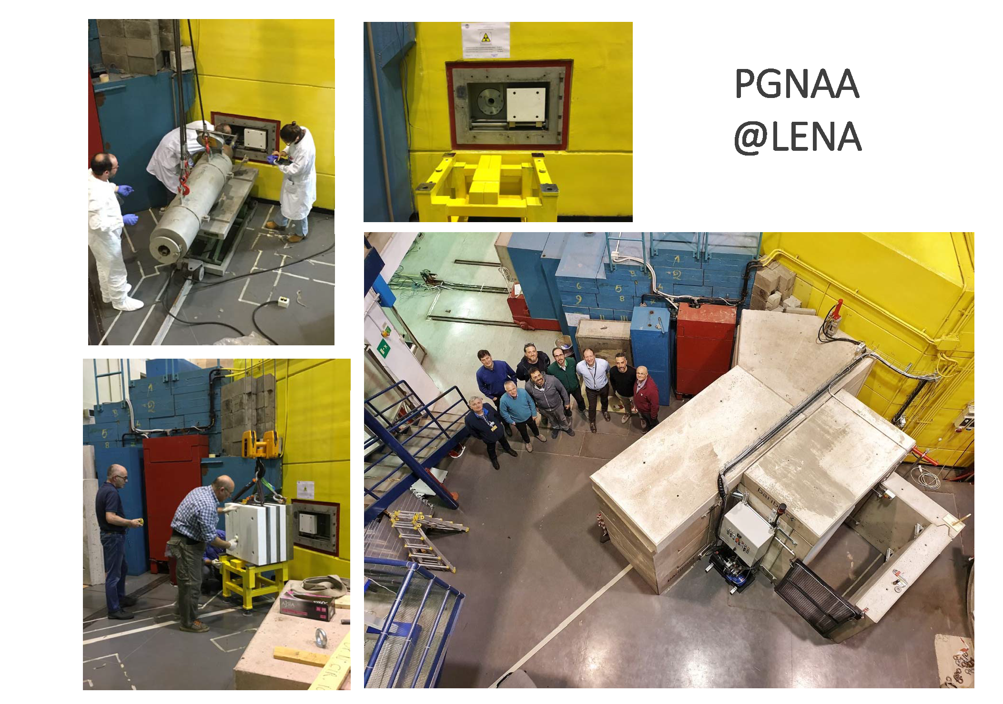

Slide 37
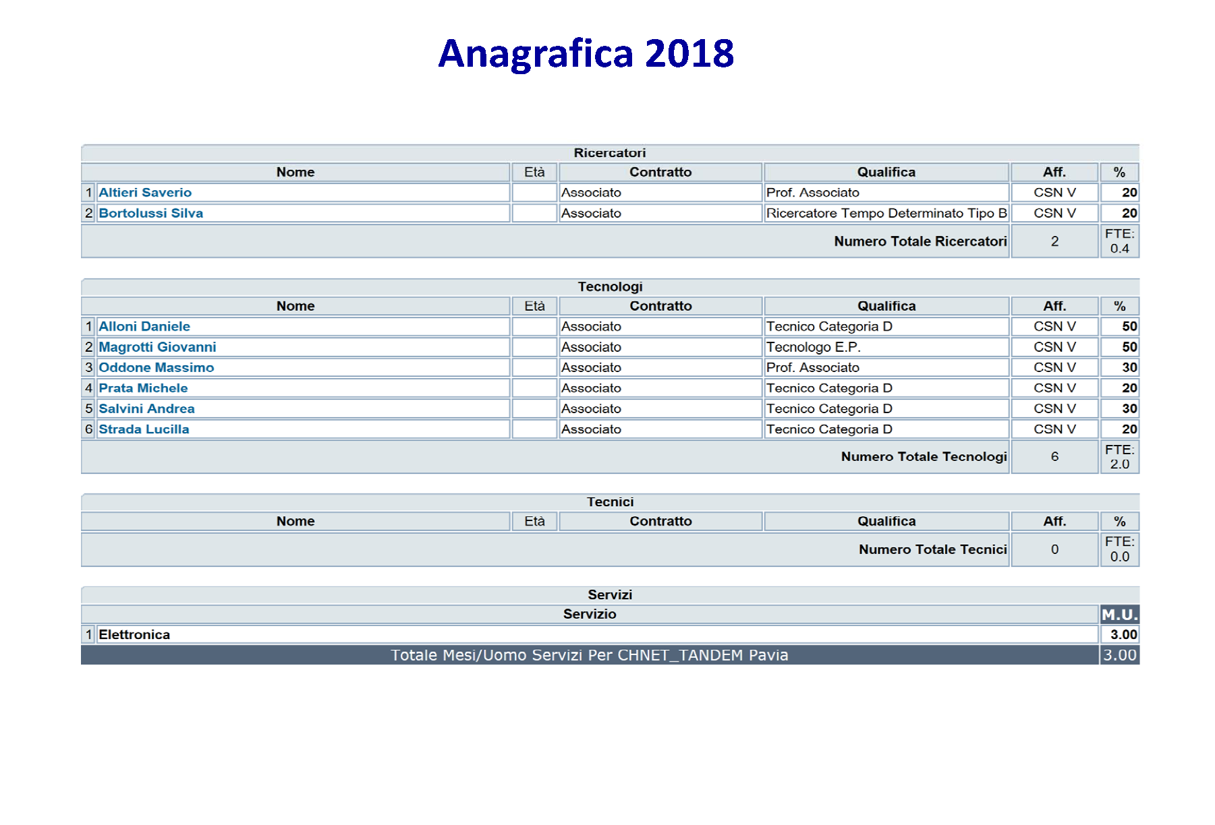

Slide 38
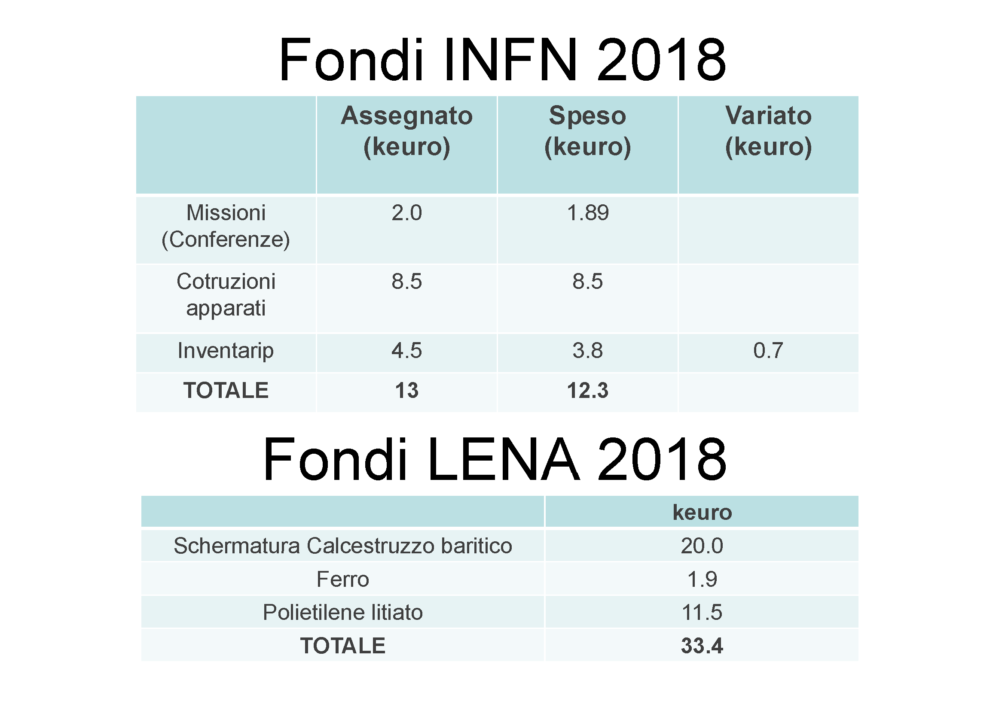

Slide 39
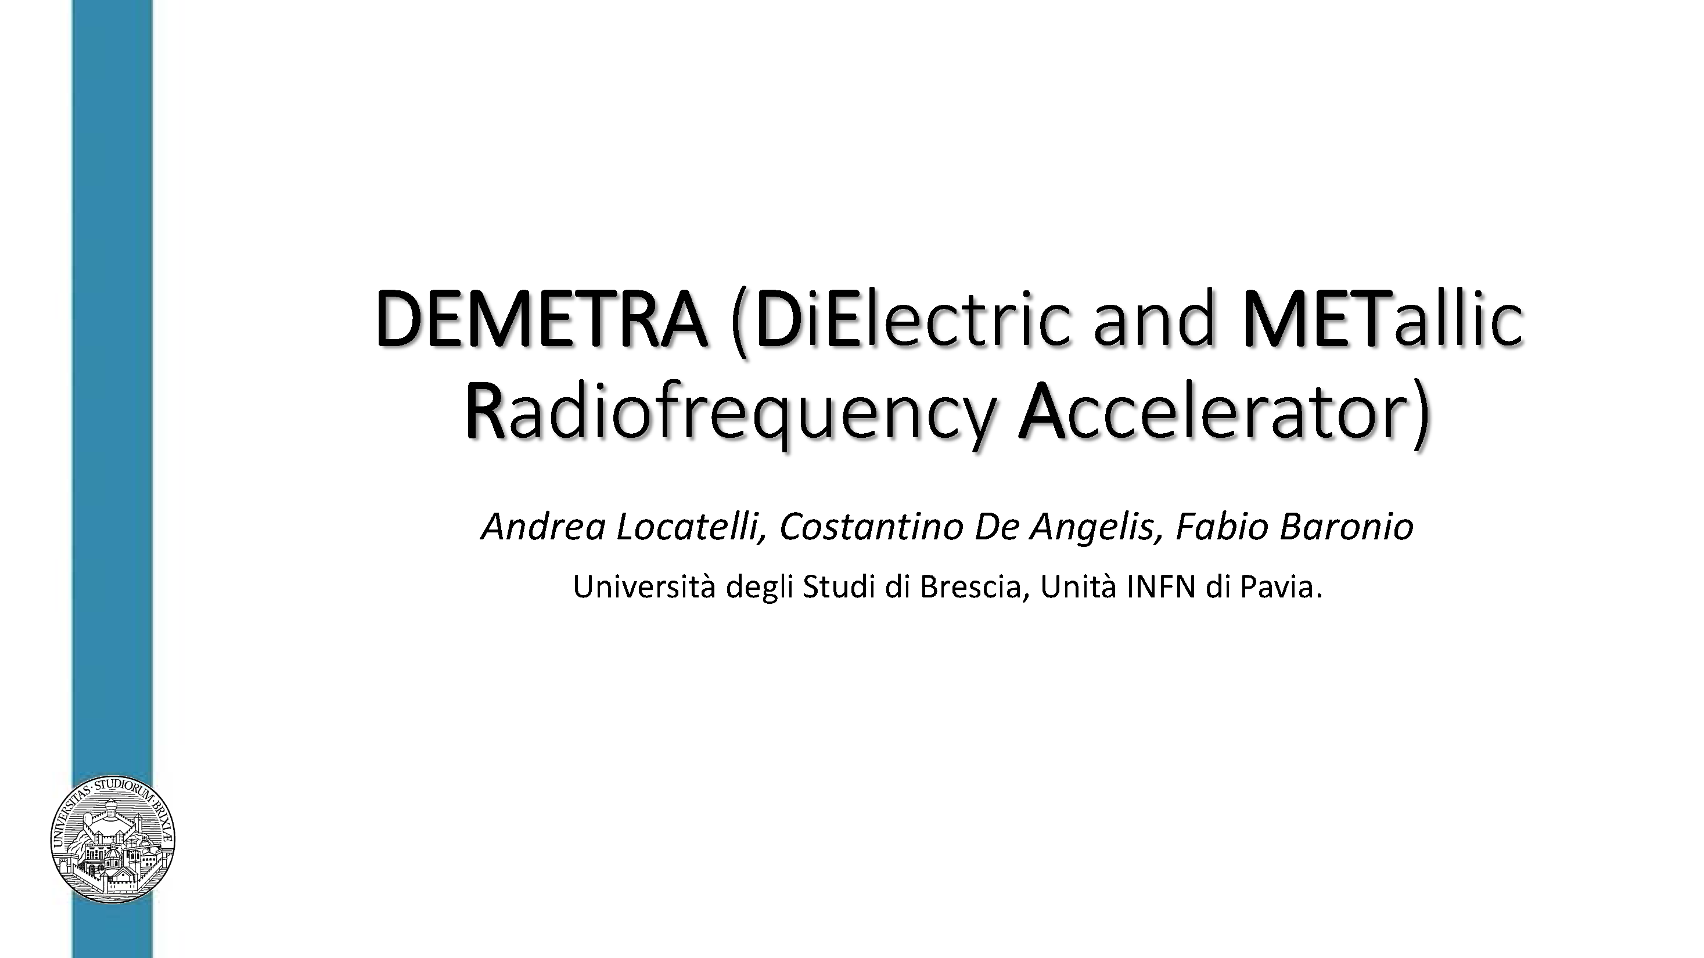

Slide 40
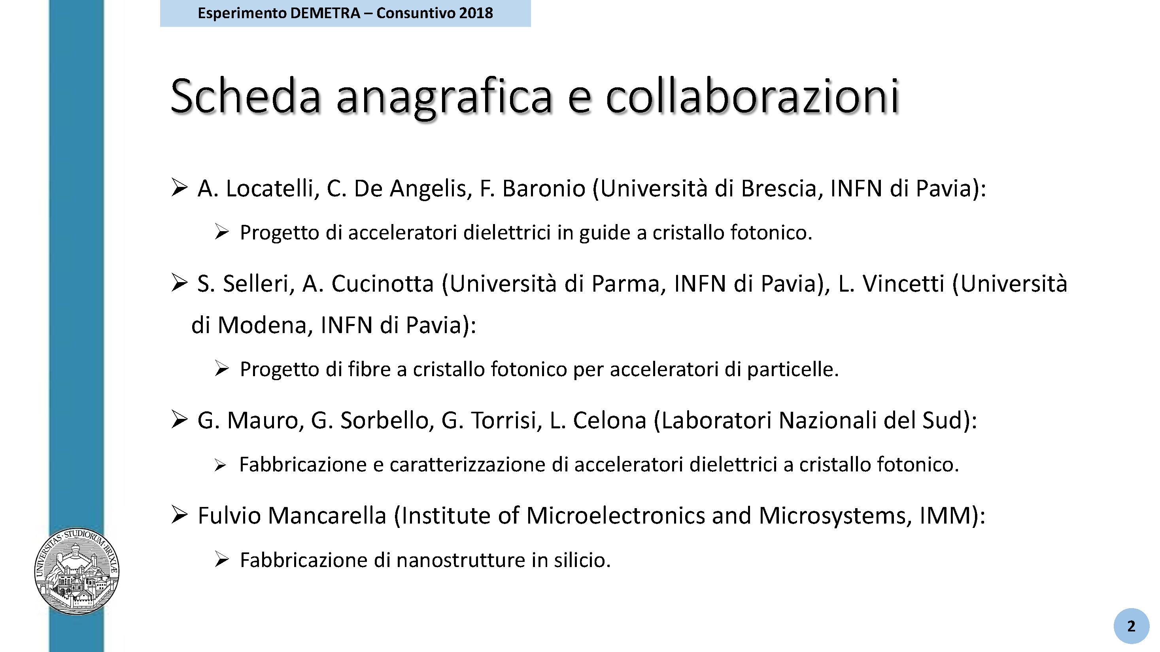

Slide 41
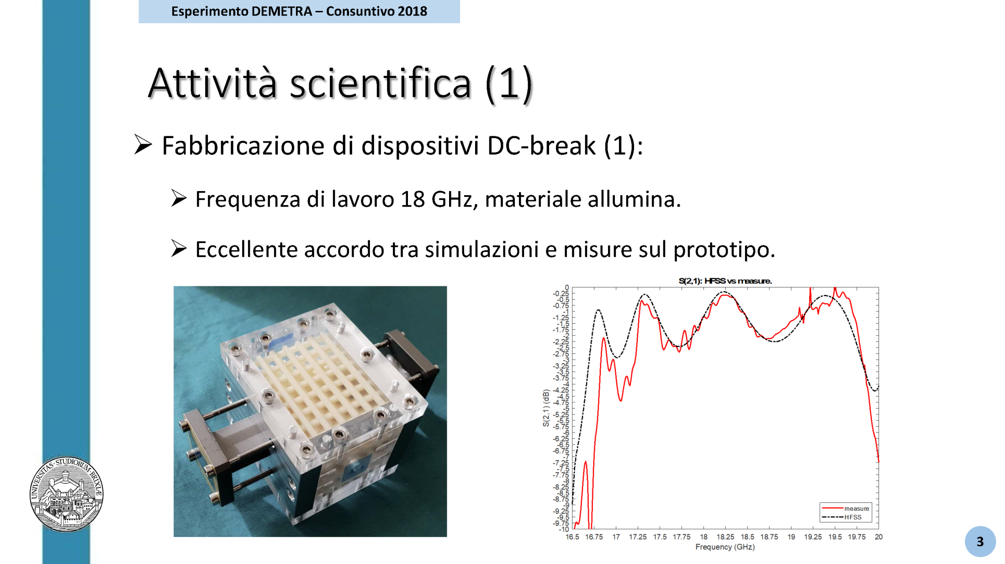

Slide 42
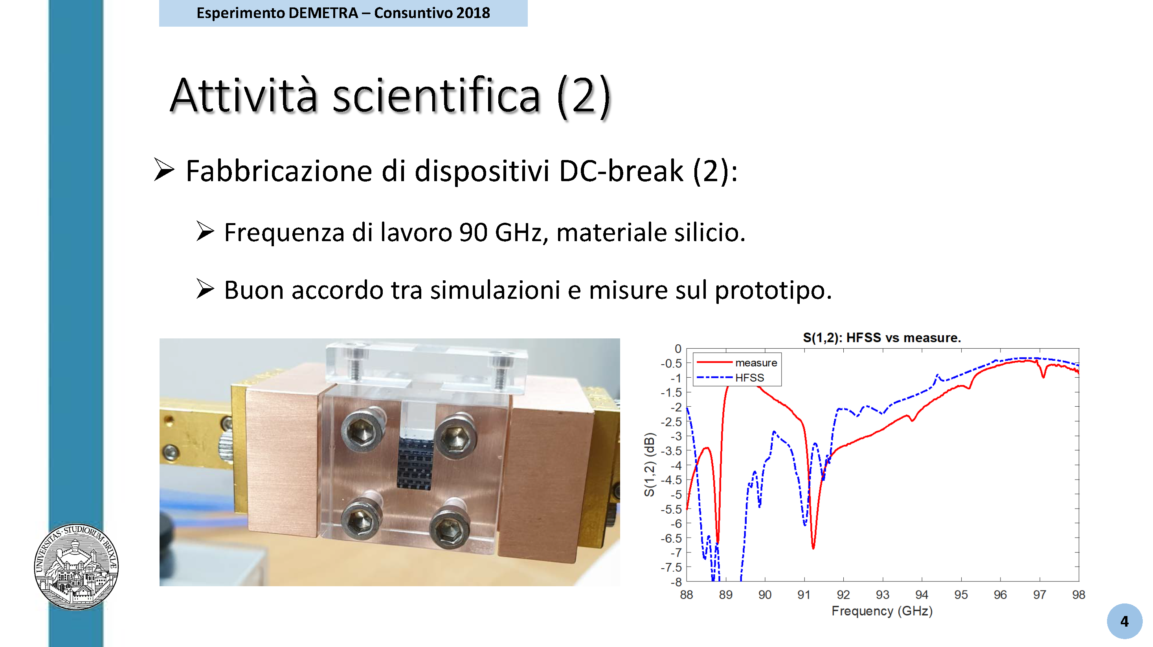

Slide 43
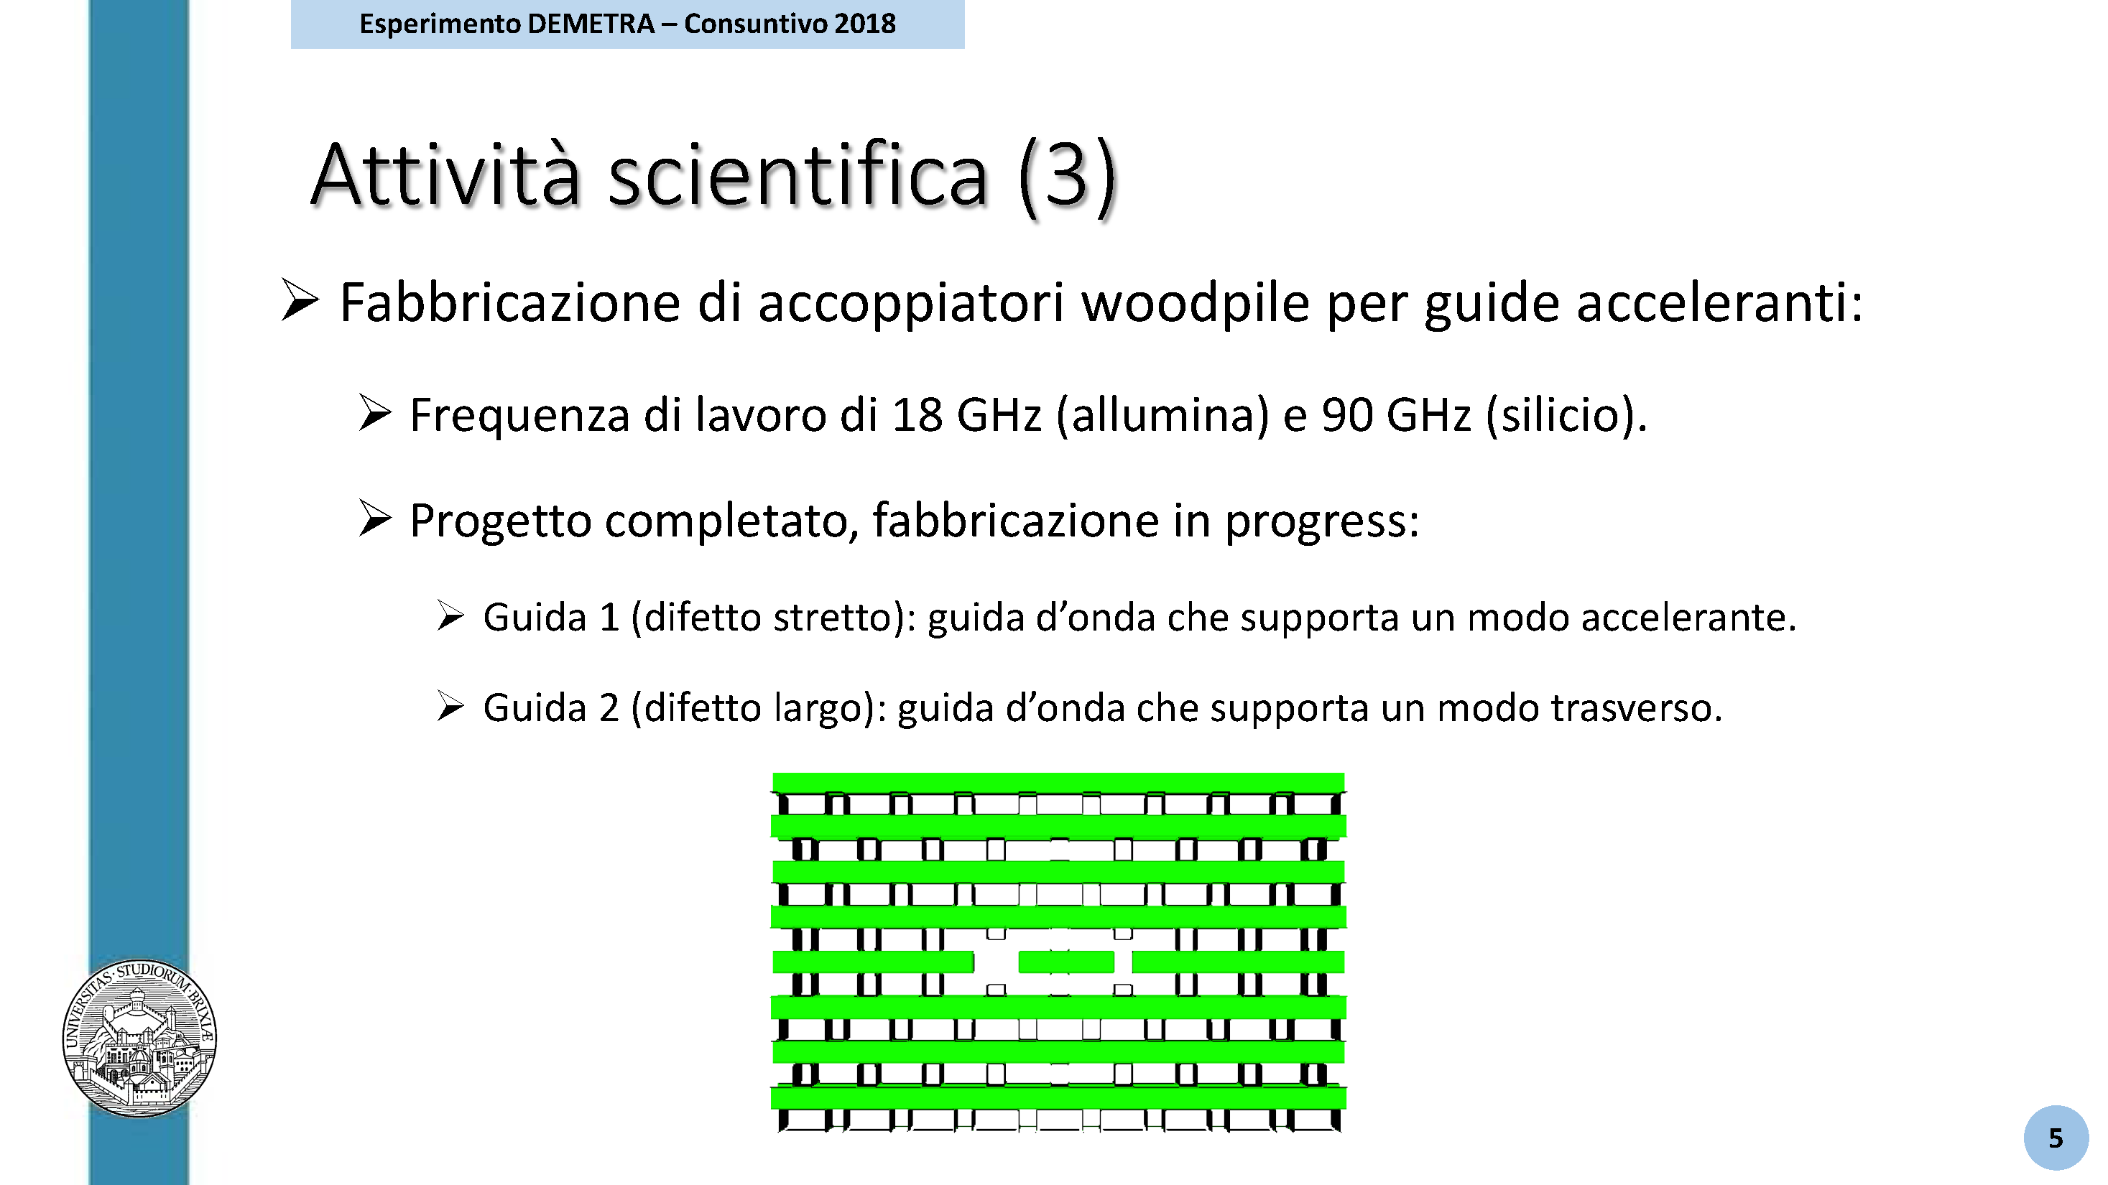

Slide 44
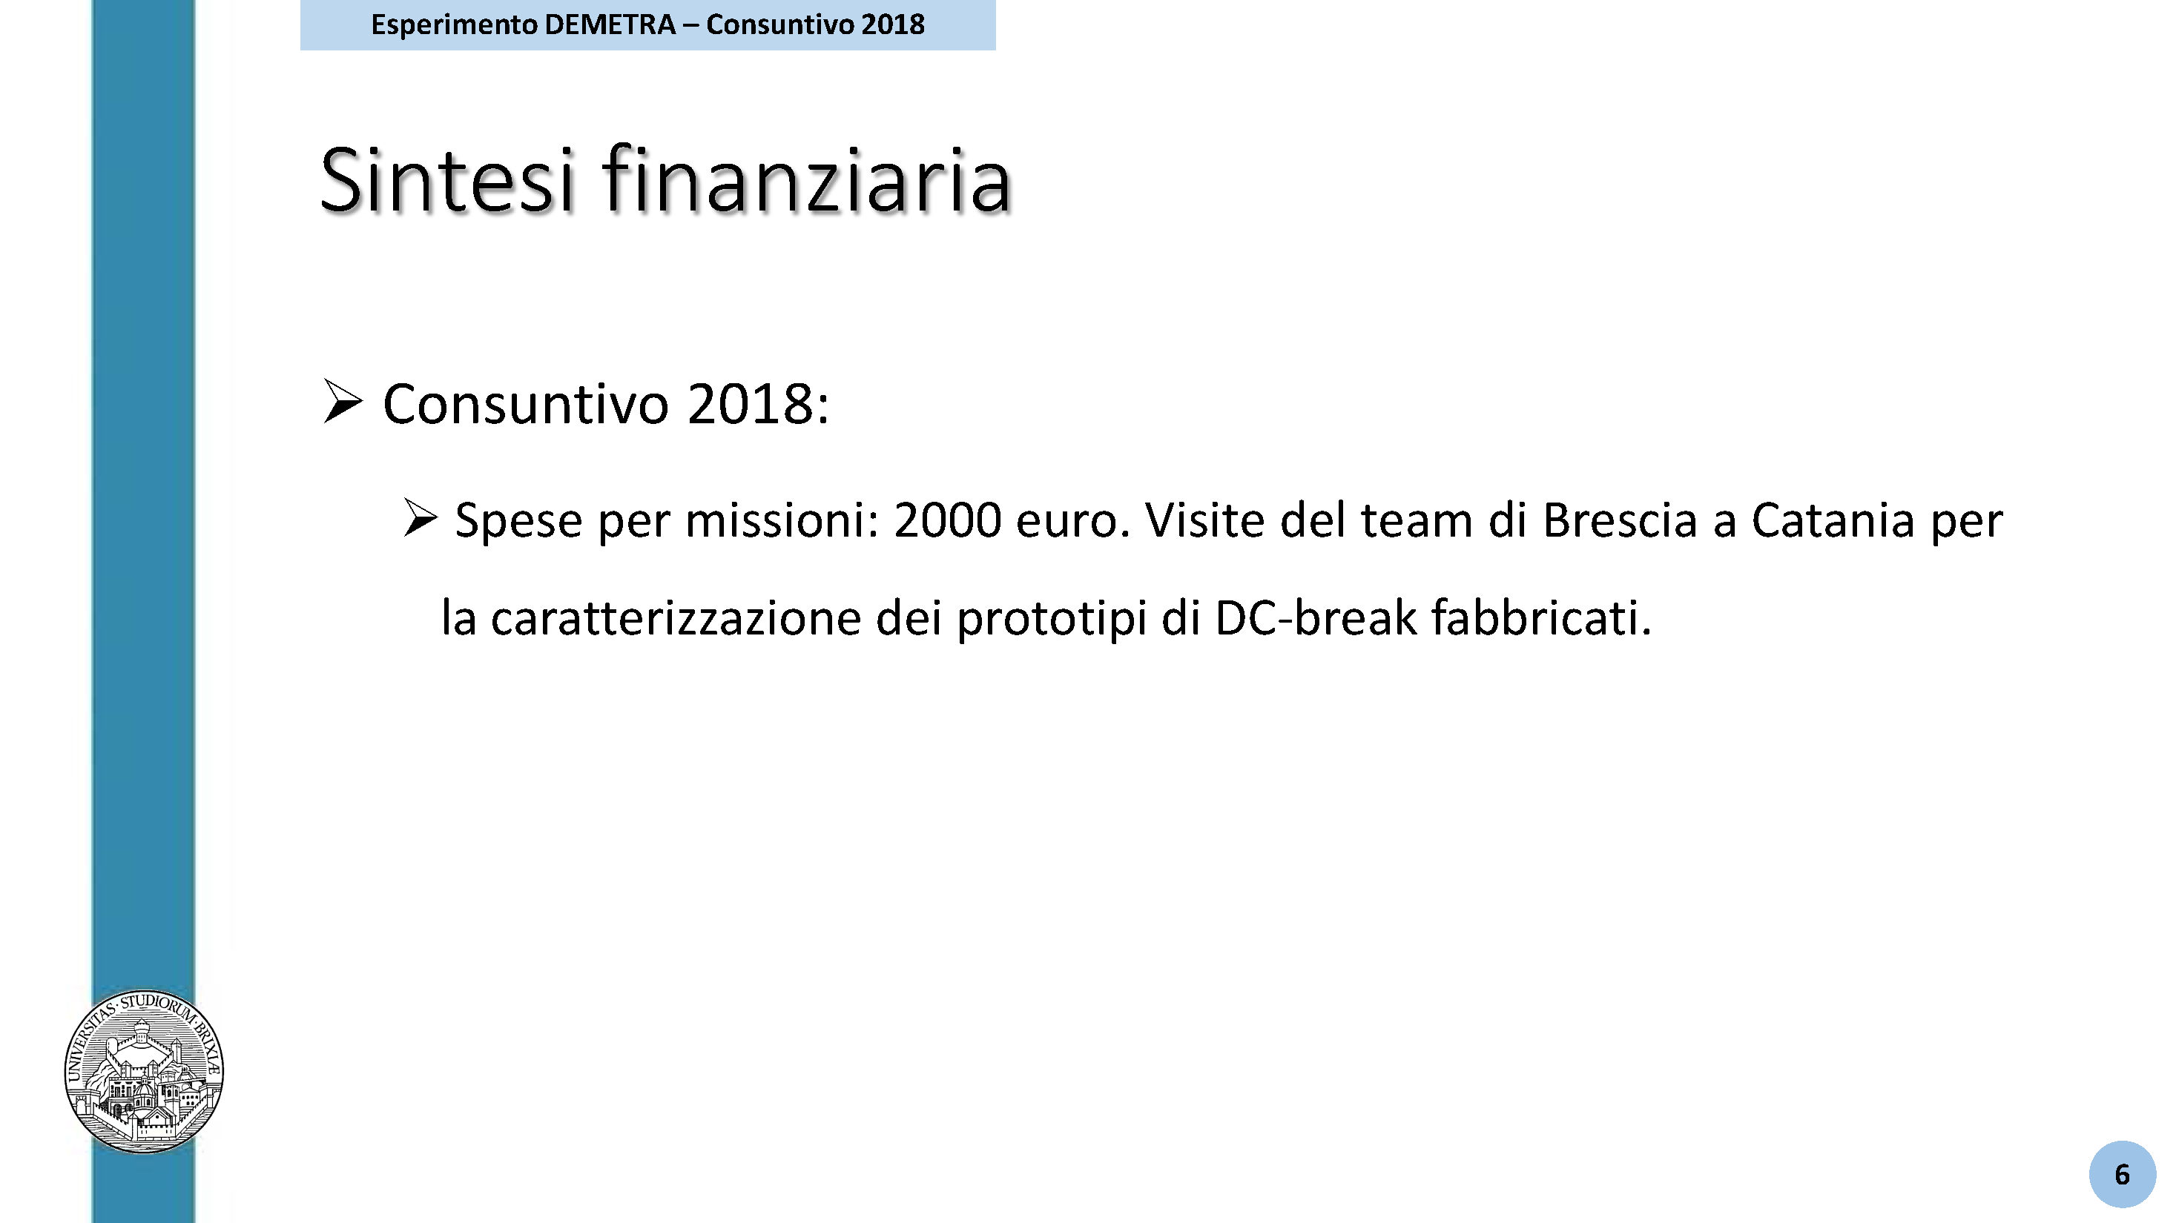

Slide 45
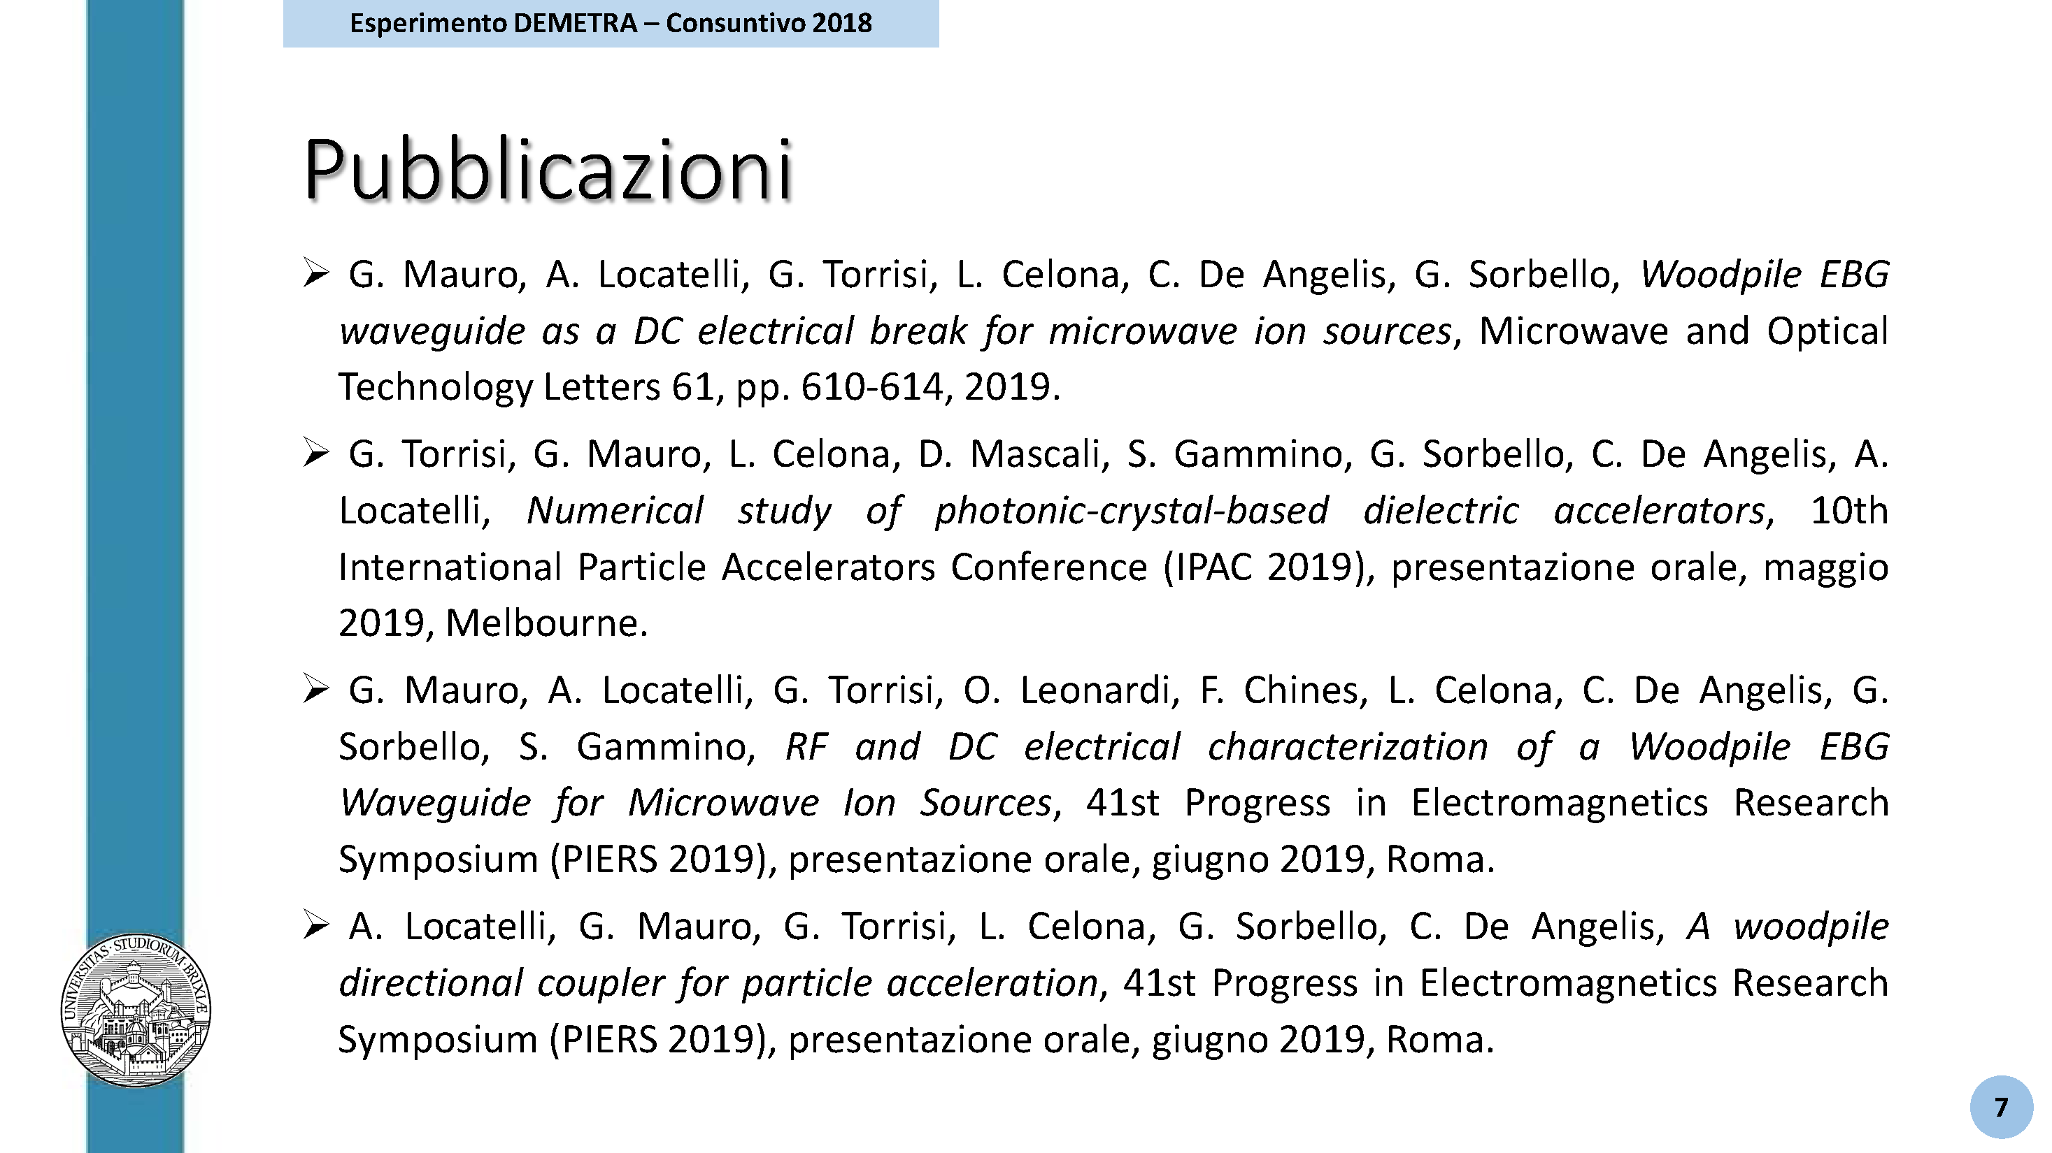

Slide 46
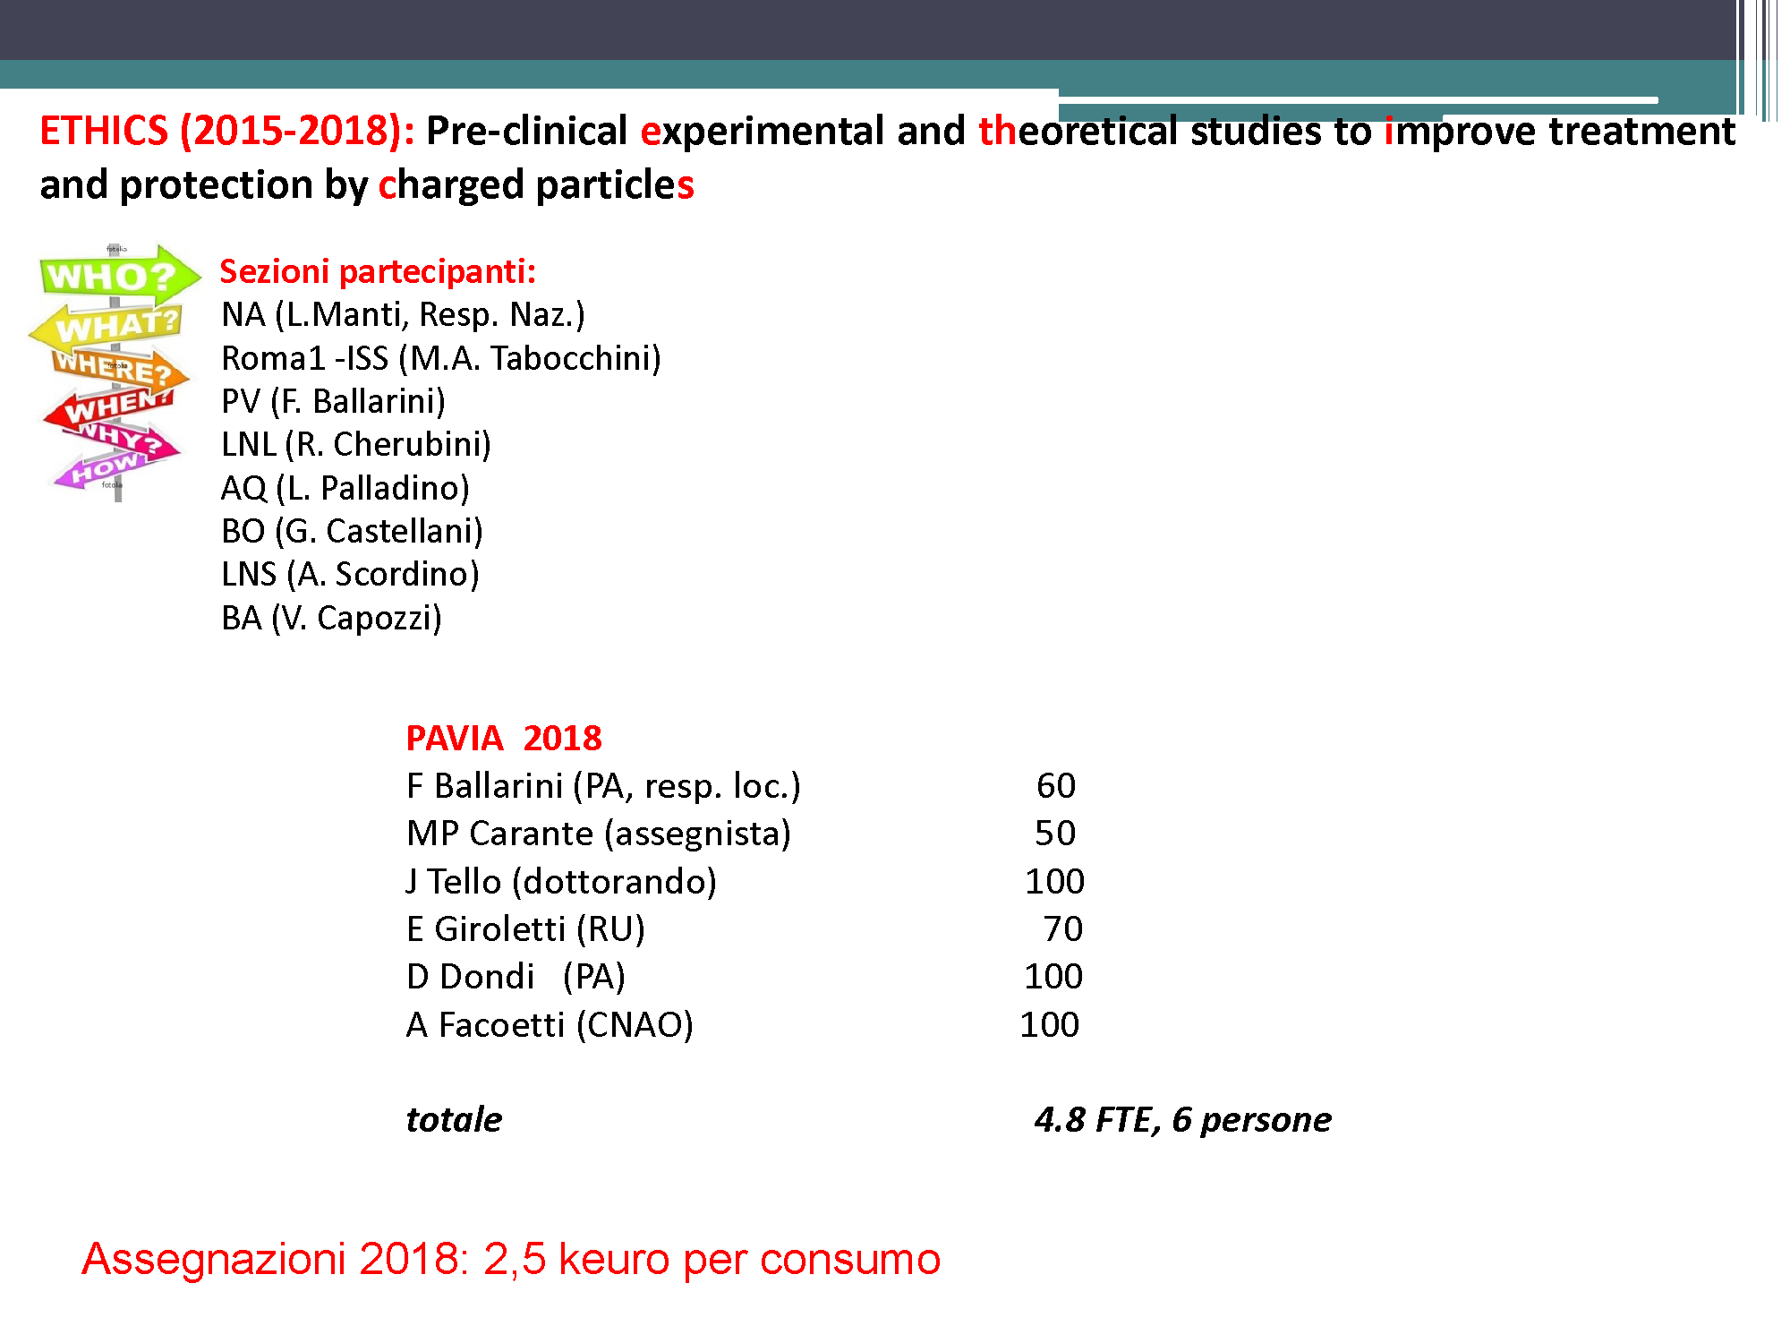

Slide 47


Slide 48


Slide 49


Slide 50


Slide 51


Slide 52


Slide 53


Slide 54


Slide 55


Slide 56


Slide 57


Slide 58


Slide 59


Slide 60


Slide 61


Slide 62


Slide 63


Slide 64


Slide 65


Slide 66


Slide 67


Slide 68


Slide 69


Slide 70


Slide 71


Slide 72


Slide 73


Slide 74


Slide 75


Slide 76


Slide 77


Slide 78


Slide 79


Slide 80


Slide 81


Slide 82


Slide 83


Slide 84


Slide 85


Slide 86


Slide 87


Slide 88


Slide 89


Slide 90


Slide 91


Slide 92


Slide 93


Slide 94


Slide 95


Slide 96


Slide 97


Slide 98


Slide 99


Slide 100


Slide 101


Slide 102


Slide 103


Slide 104


Slide 105


Slide 106


Slide 107


Slide 108


Slide 109


Slide 110


Slide 111


Slide 112


Slide 113


Slide 114


Slide 115


Slide 116


Slide 117


Slide 118


Slide 119


Slide 120


Slide 121


Slide 122


Slide 123


Slide 124


Slide 125


Slide 126


Slide 127


Slide 128


Slide 129


Slide 130


Slide 131


Slide 132


Slide 133


Slide 134


Slide 135


Slide 136


Slide 137


Slide 138


Slide 139


Slide 140


Slide 141

al dicembre 2017

Slide 142


Slide 143


Slide 144


Slide 145


Slide 146


Slide 147


Slide 148


Slide 149


Slide 150


Slide 151


… e finalmente:
il 19 maggio 2019 il primo fascio di protoni è stato inviato in sala sperimentale, dopo un lavoro durato quasi 5 anni.
Il ringraziamento per questo successo va, oltre che al personale CNAO e ai colleghi di LNF che ancora oggi contribuiscono alle attività, a chi in Sezione ha reso possibile questo obbiettivo, in primis l’Amministrazione e l’Officina Meccanica.

